Slide 1
噴霧流れ中の圧縮機翼面周りの液挙動に関する研究 -翼面の濡れ性の影響-
第45回日本ガスタービン学会定期講演会
2017/10/19, @松山
*村田 遼（東大院）
渡辺紀徳, 姫野武洋, 鵜沢聖治,
井上智博, 佐久間康典(東大)

Slide 2
目次
研究背景・目的
実験設備・条件
実験・解析手法
実験結果・考察
まとめ

Slide 3
目次
研究背景・目的
実験設備・条件
実験・解析手法
実験結果・考察
まとめ

Slide 4
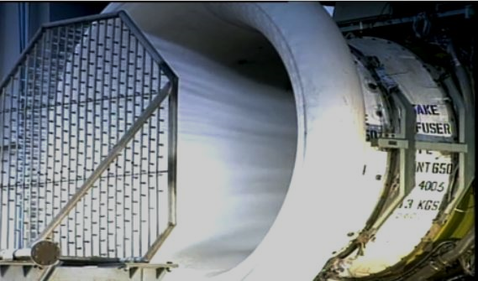
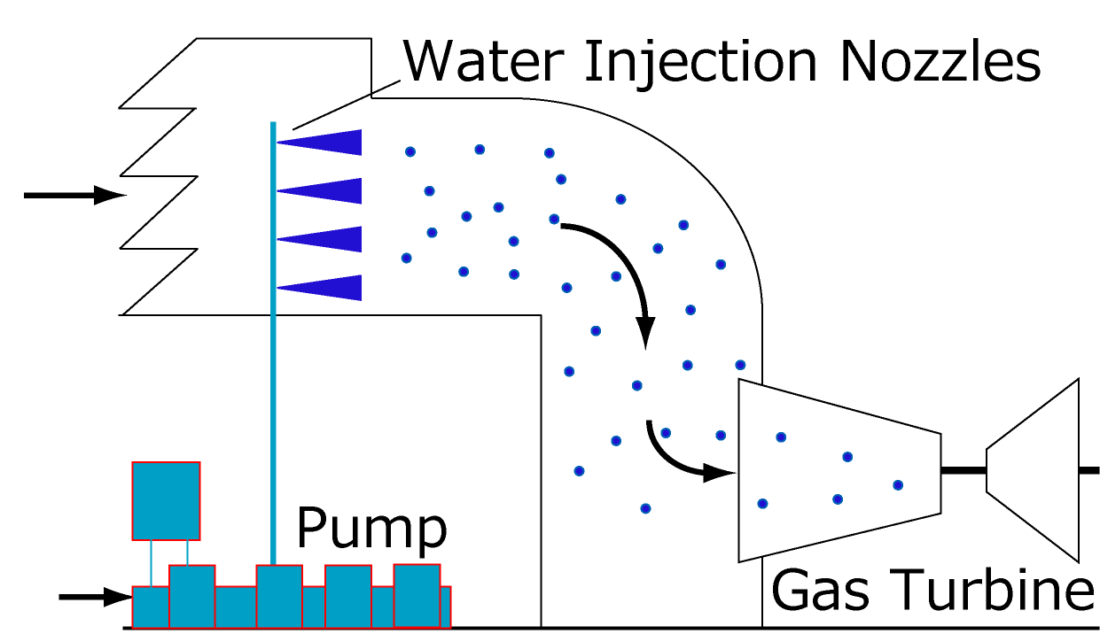
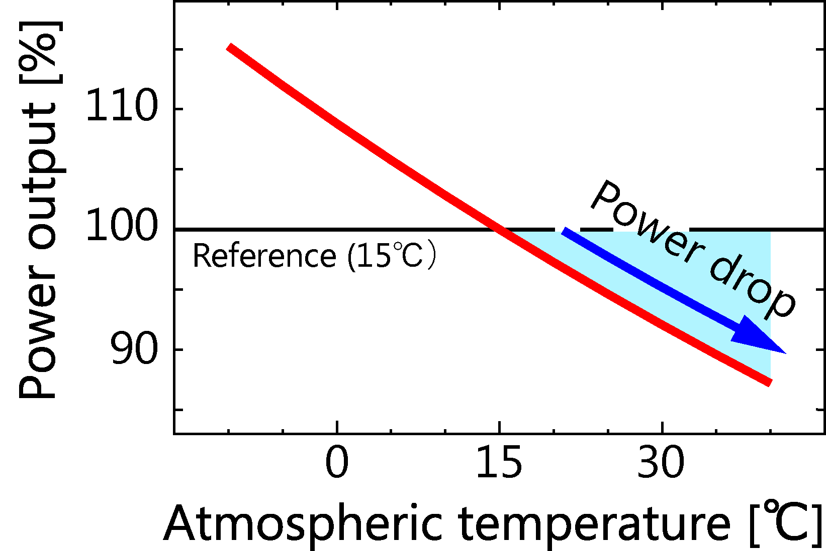
研究背景・目的 – 研究背景
1/16
圧縮機翼面が噴霧(水滴)にさらされる状況
航空機用エンジン
雨天，雲の中での巡航
性能変化などの恐れ
試験による確認
(Rolls-Royce)
発電用ガスタービン
“過飽和吸気噴霧”
吸気温度上昇に伴う出低下の対策
吸気の飽和以上の水を噴霧
噴霧の蒸発潜熱により 吸気冷却 + 中間冷却効果
吸気冷却
中間冷却
Notes:
「噴霧流れ中の圧縮機翼面周りの液挙動」に関する研究ですが、圧縮機が噴霧にさらされる状況として、航空用エンジンでは雨天における巡航があげられます。雨粒を吸い込むことで性能が変化するので写真に示すようにジェットエンジン圧縮機に向かって噴霧をして、動作を確認する試験が行われています。
一方で、発電用ガスタービンにおいては積極的に噴霧を利用しようとするものがあり、過飽和吸気噴霧と呼ばれる圧縮機技術が注目されています。これはガスタービンは吸気温度が上昇すると、こちらの図に示すように出力が低下することが知られているのですが、その対策として吸気の飽和以上の水を噴霧し吸気のみでなく圧縮機内部においても噴霧を導入し蒸発することで、蒸発潜熱により吸気冷却及び中間冷却の効果を得てガスタービンの出力の回復を狙うものです。しかしながら

Slide 5
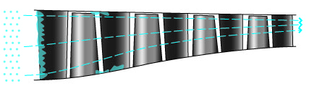
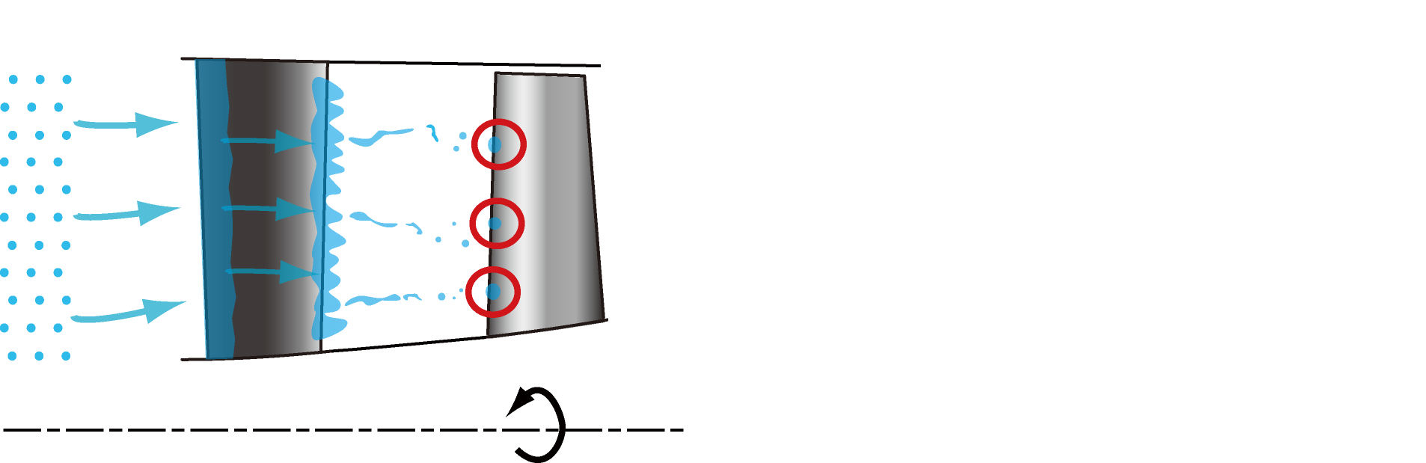
研究背景・目的 – 研究背景
2/16
圧縮機翼面が噴霧(水滴)にさらされる問題点
圧縮機内で液滴の影響を受ける
噴霧液滴の一部が
圧縮機内に入り翼に付着
圧縮機内部
付着した液滴は翼後縁に溜まり粗大液滴として排出
IGV
1st Rotor
粗大液滴が下流で動翼に衝突エロージョンの原因となる
翼面上での液挙動や粗大液滴の発生メカニズムは未解明
Notes:
しかしながら、圧縮機内部に液滴が導入されることによる問題点もあります。それは噴霧液滴の一部は慣性のために気流に追従できずに圧縮機翼に付着してしまいます。付着した液滴は翼後縁に溜まり、粗大液滴として下流へ排出されます。この時の粗大液滴は噴霧と比べ10倍程度の大きさとなっています。この粗大液滴が下流で高速に回転する動翼に衝突するとエロージョンを引き起こすことになります。
しかしながら、現状では粗大液滴の形成の原因となるIGVなどに付着した液の挙動や、翼に溜まった液だまりから粗大液滴が形成される詳細なメカニズムはわかっていません。そこで。。。

Slide 6
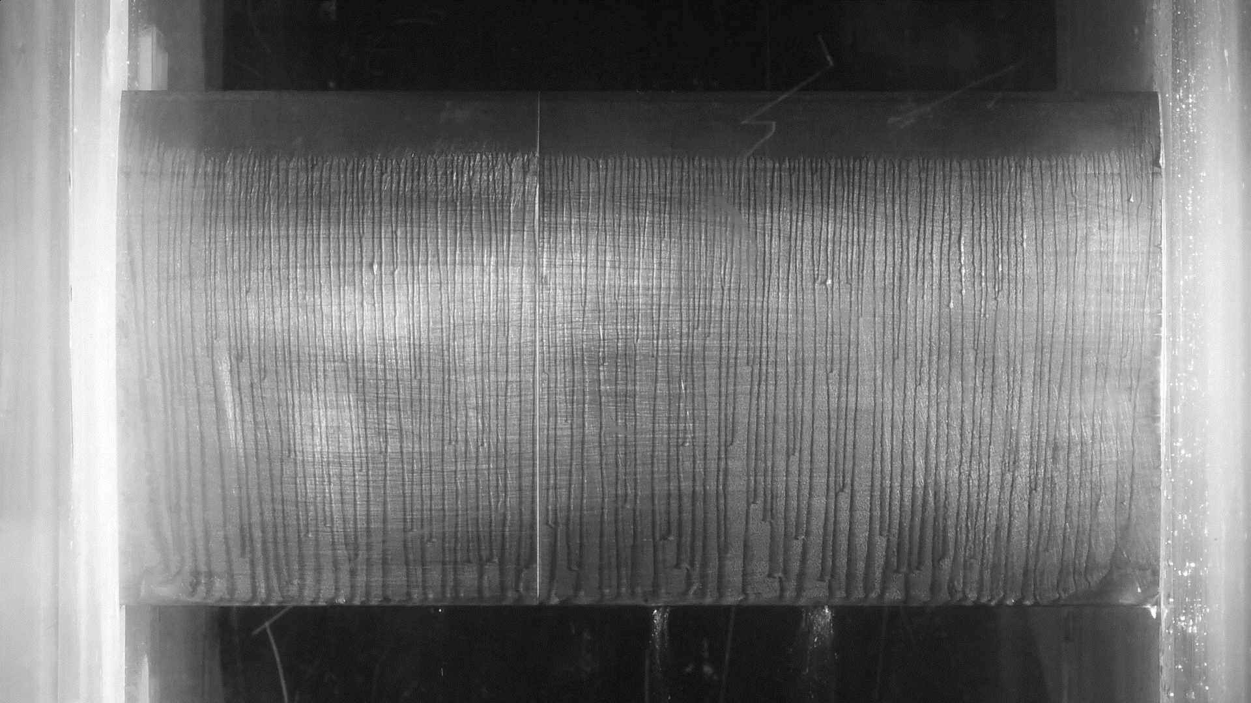
研究背景・目的 – 研究目的
3/16
研究目的
翼面上の液挙動を可視化し，エロージョンの原因となる粗大液滴が形成される状況を明らかにする
研究手法
噴霧設備を有した可視化可能な風洞を用いて、入口案内翼を模した翼面上や後縁から飛散する液滴の挙動の可視化実験を行う
これまでに……
単独翼での翼面上液挙動の可視化が可能に
S.S., AoA=6deg
翼面上に形成される液膜や液脈，
飛散の様子が詳細に観察できるように
迎角変化に伴い液膜領域の大きさも変化
液脈が下流に行くほど隣接する液脈同士で合流し本数が減る
液膜
液脈

Slide 7
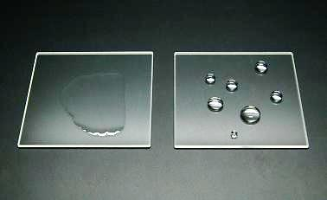
研究背景・目的 – 研究目的
4/16
研究目的
翼面上の液挙動を可視化し，エロージョンの原因となる粗大液滴が形成される状況を明らかにする
研究手法
噴霧設備を有した可視化可能な風洞を用いて、入口案内翼を模した翼面上や後縁から飛散する液滴の挙動の可視化実験を行う
しかしながら……
同じ翼型でも異なる翼を用いると，翼面上液挙動が変化する
→翼面上の濡れ性の影響を調べる
翼面上の液挙動の比較
翼後縁における液滴の飛散位置
後縁から飛散する粗大液滴の粒径
(CERATEC JAPAN)

Slide 8
目次
研究背景・目的
実験設備・条件
実験・解析手法
実験結果・考察
まとめ

Slide 9
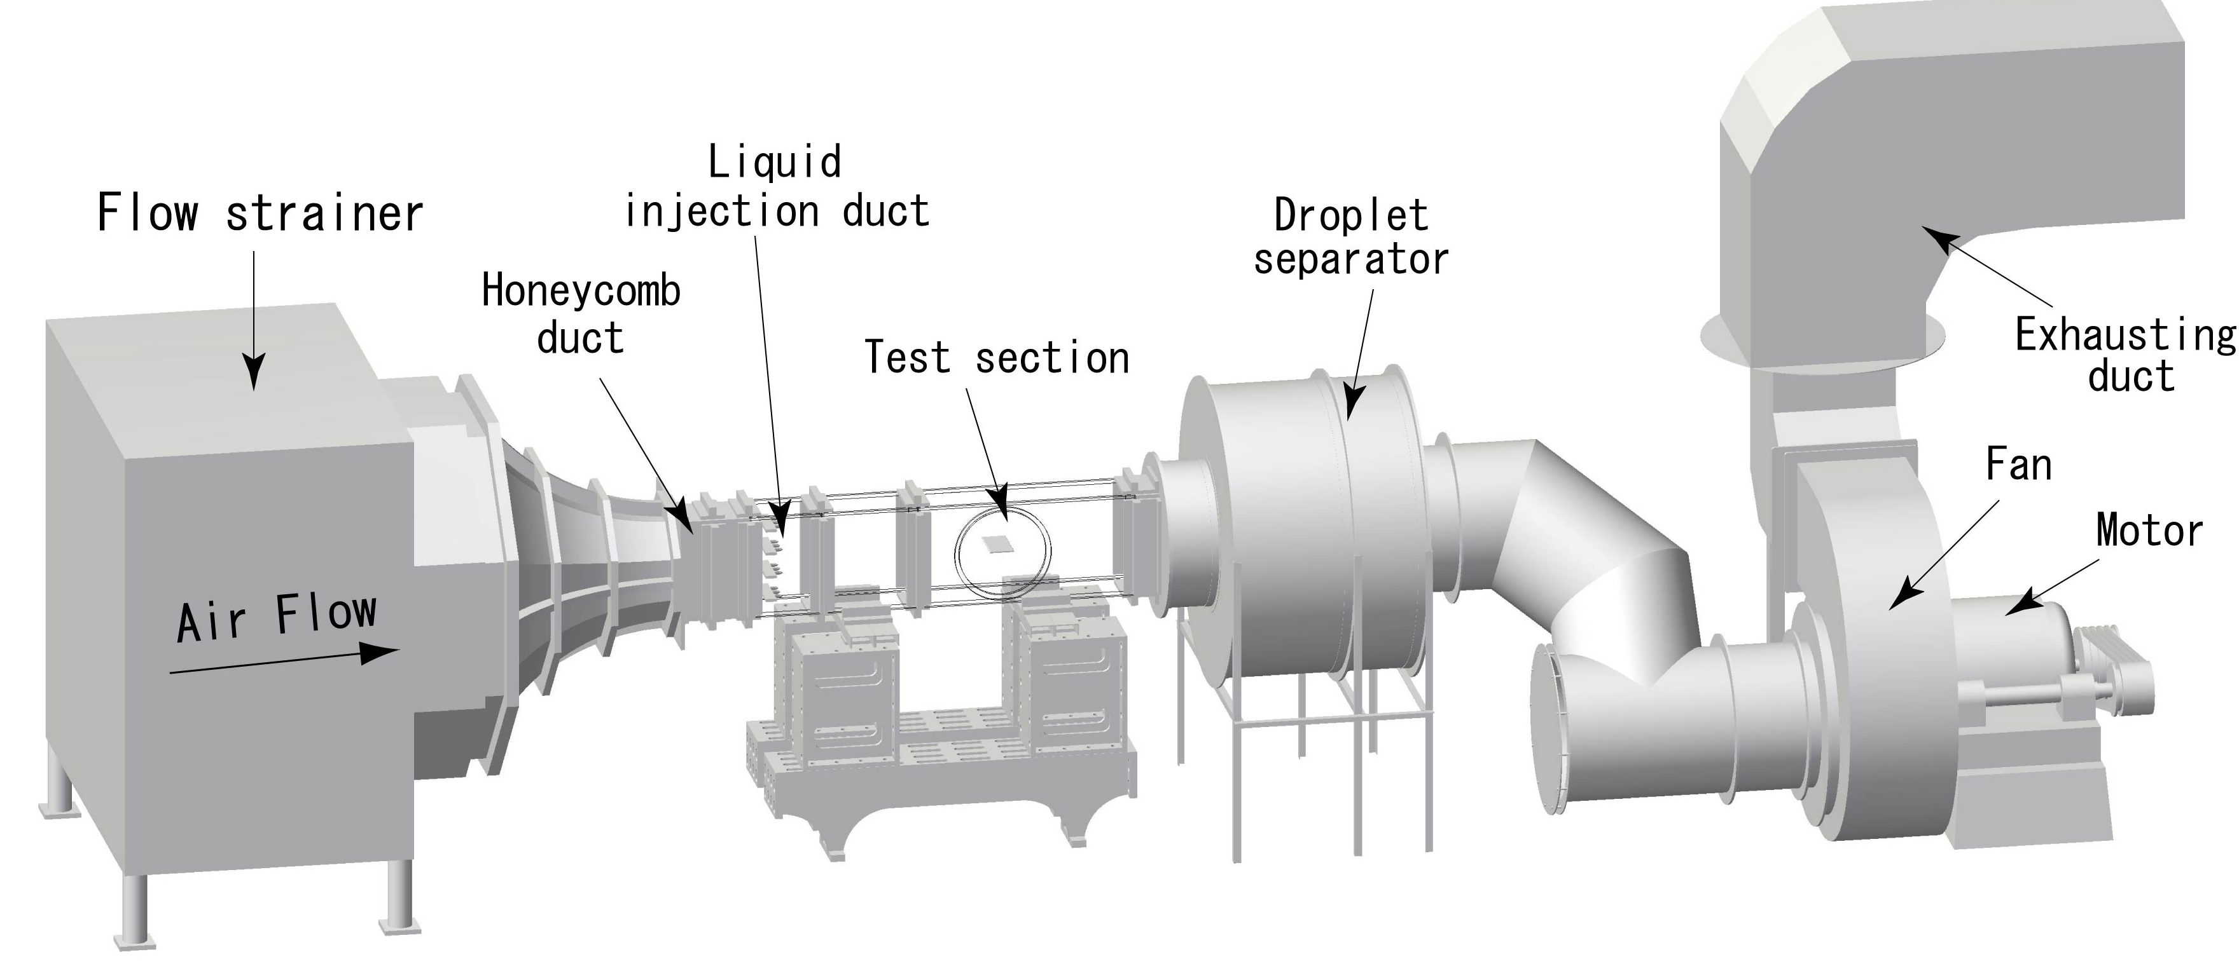
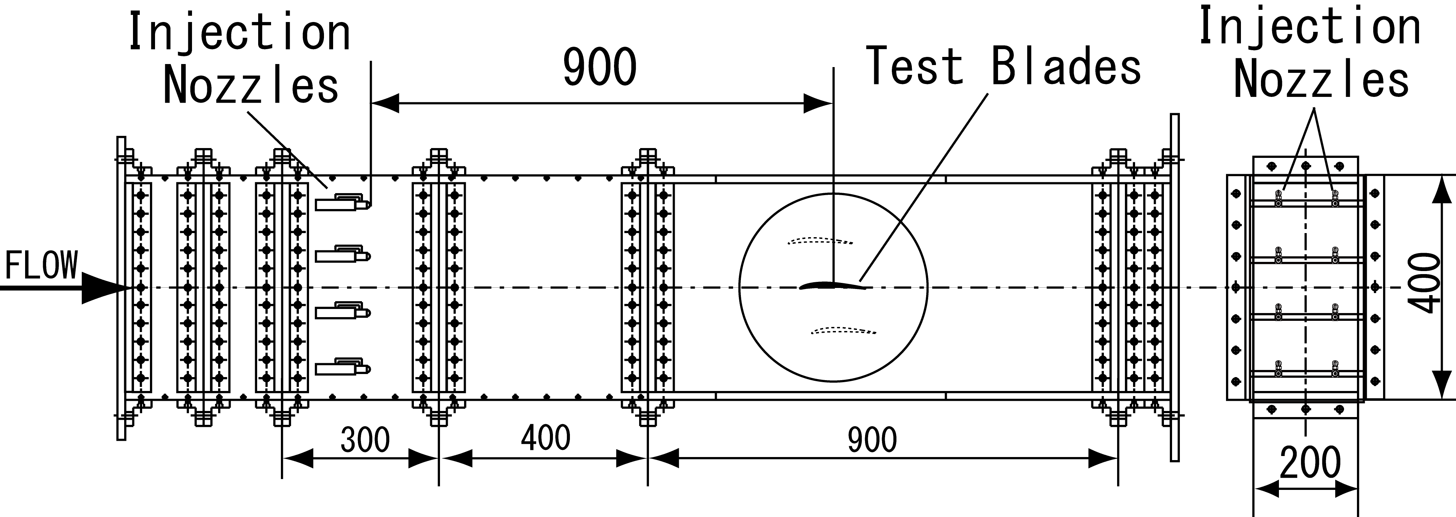
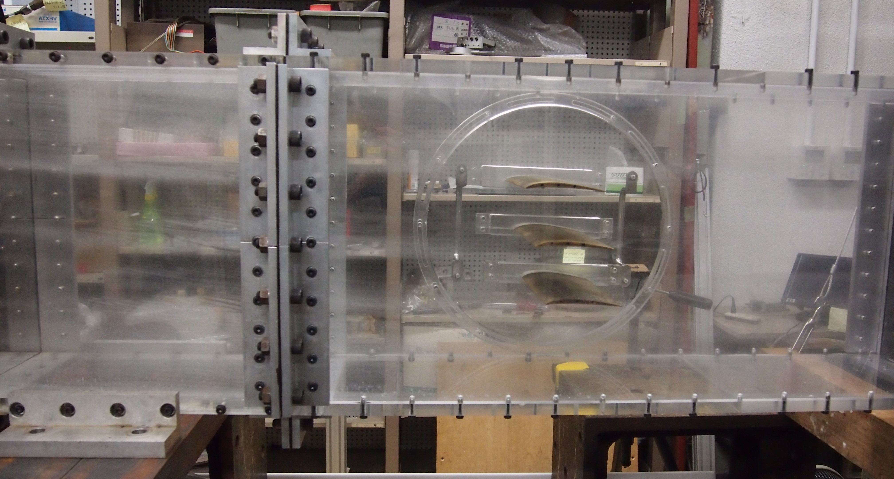
実験設備・条件 – 実験設備
5/16
実験風洞概観

Slide 10
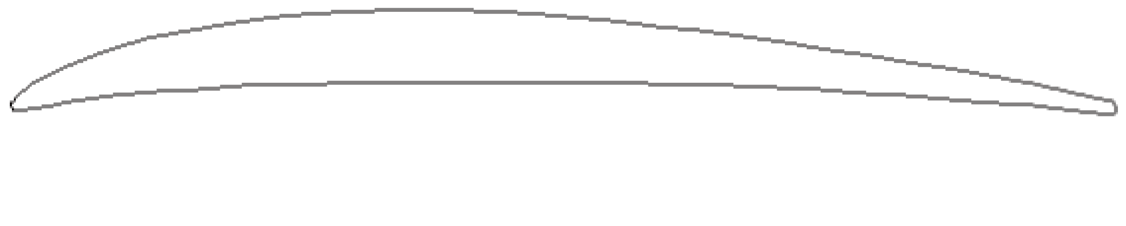
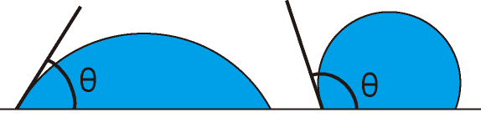
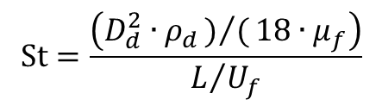
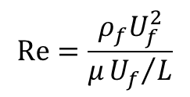
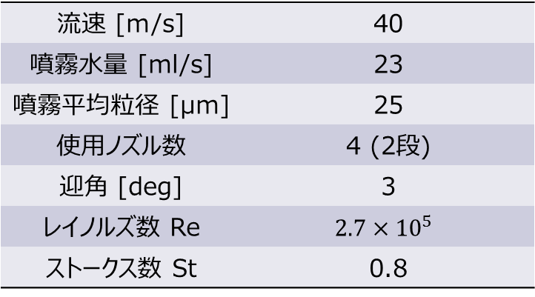
実験設備・条件 – 実験設備・実験条件
6/16
試験翼
実験条件
翼型 | NACA63
翼枚数 | 1
コード長 [mm] | 100
スタガ角 [deg] | 12.7
最大翼厚[%] | 6.70
ソリディティ | 1.35
材質 | 真鍮
流速 [m/s] | 40
噴霧水量 [ml/s] | 23
噴霧平均粒径 [μm] | 25
使用ノズル数 | 4 (2段)
迎角 [deg] | 3
レイノルズ数 Re | $$2.7×{10}^{5}$$
ストークス数 St | 0.8
$$Re=\frac{ρ_{f}U_{f}^{2}}{μ{U_{f}}/L}$$
$$St=\frac{\left(D_{d}^{2}∙ρ_{d})/(18∙μ_{f}\right)}{L/{U_{f}}}$$
NACA63
試験翼の濡れ性
撥水スプレー(Zero Drop(Shuluster))の処理の有無で変化
処理前→通常翼，処理後→撥水翼
（接触角：81°）（接触角：108°）
接触角：小
接触角：大

Slide 11
目次
研究背景・目的
実験設備・条件
実験・解析手法
実験結果・考察
まとめ

Slide 12
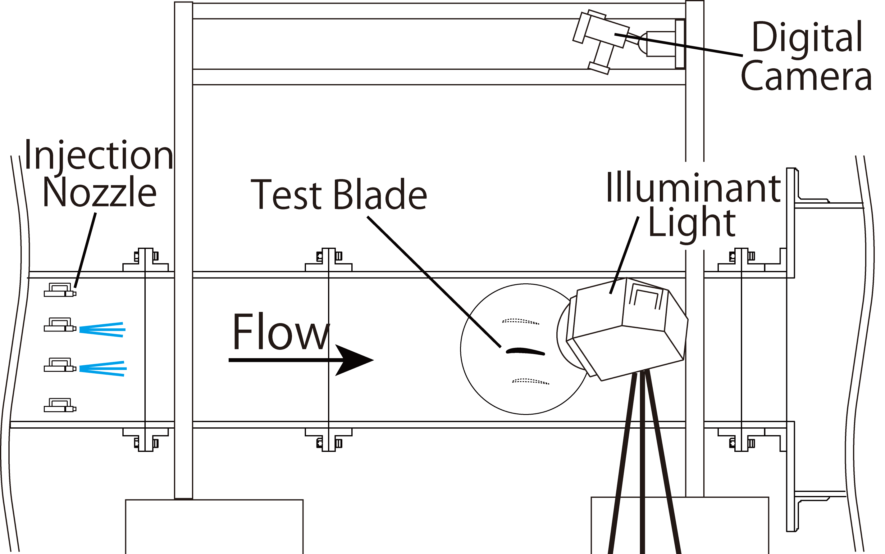
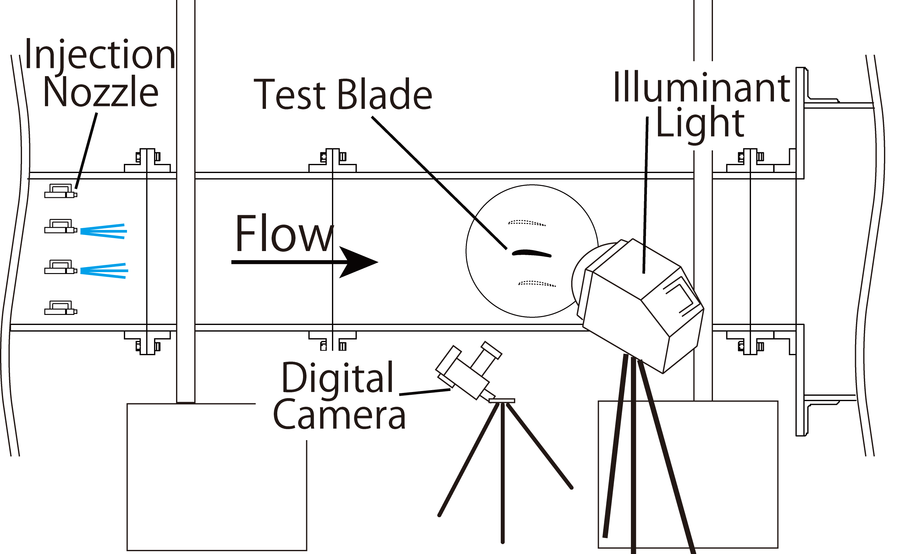
実験・解析手法
7/16
可視化実験 - 翼面上の可視化
デジタルカメラを用いた翼面上全体の撮影
風洞側面から光源で照らして撮影
Case | S.S. | P.S.
Frame rate [fps] | 30 | 30
Shutter speed [sec] | 1/400 | 1/400
F - number | F16 | F32
Visualization on S.S.
Visualization on P.S.

Slide 13
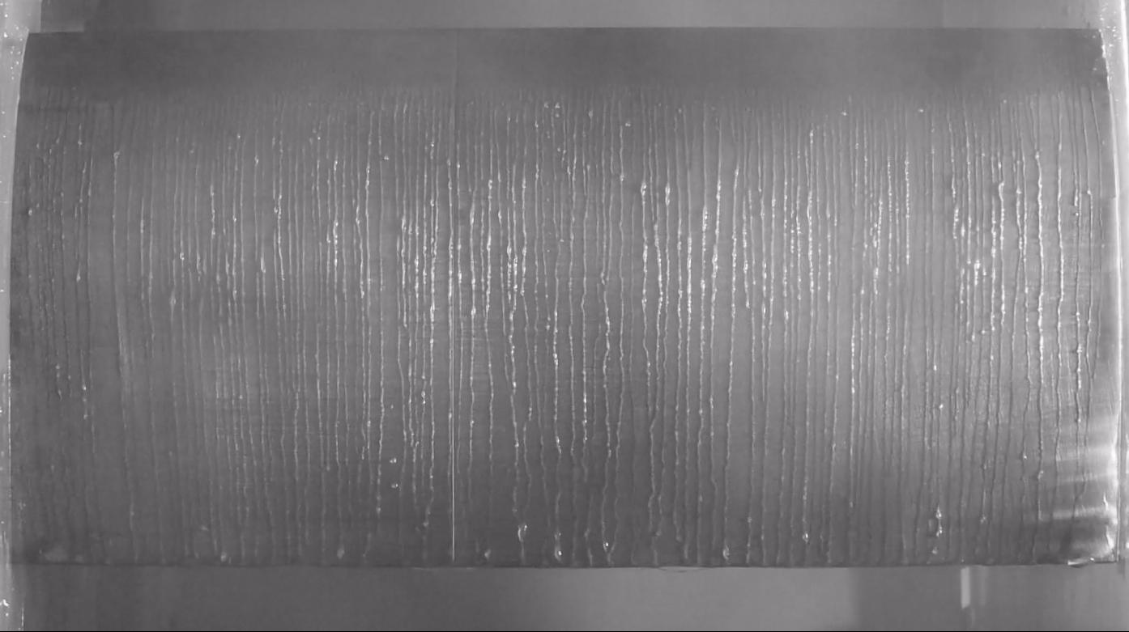
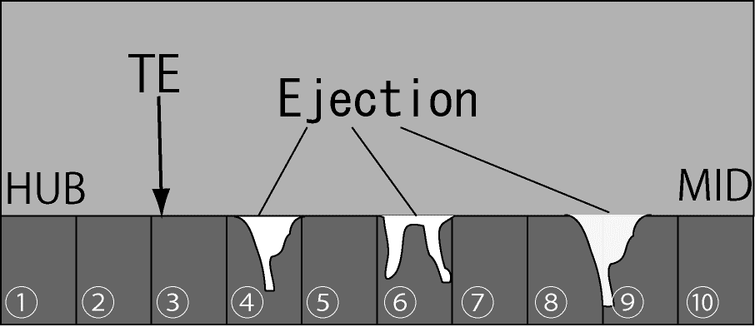
実験・解析手法
8/16
可視化動画例（S.S., Normal Blade）
L.E.
液膜
液脈
T.E.
粗大液滴の飛散
飛散頻度計測
後縁から下流を20分割
領域内に閾値以上のピクセルがあると飛散とみなす
→④, ⑥, ⑧, ⑨から飛散

Slide 14
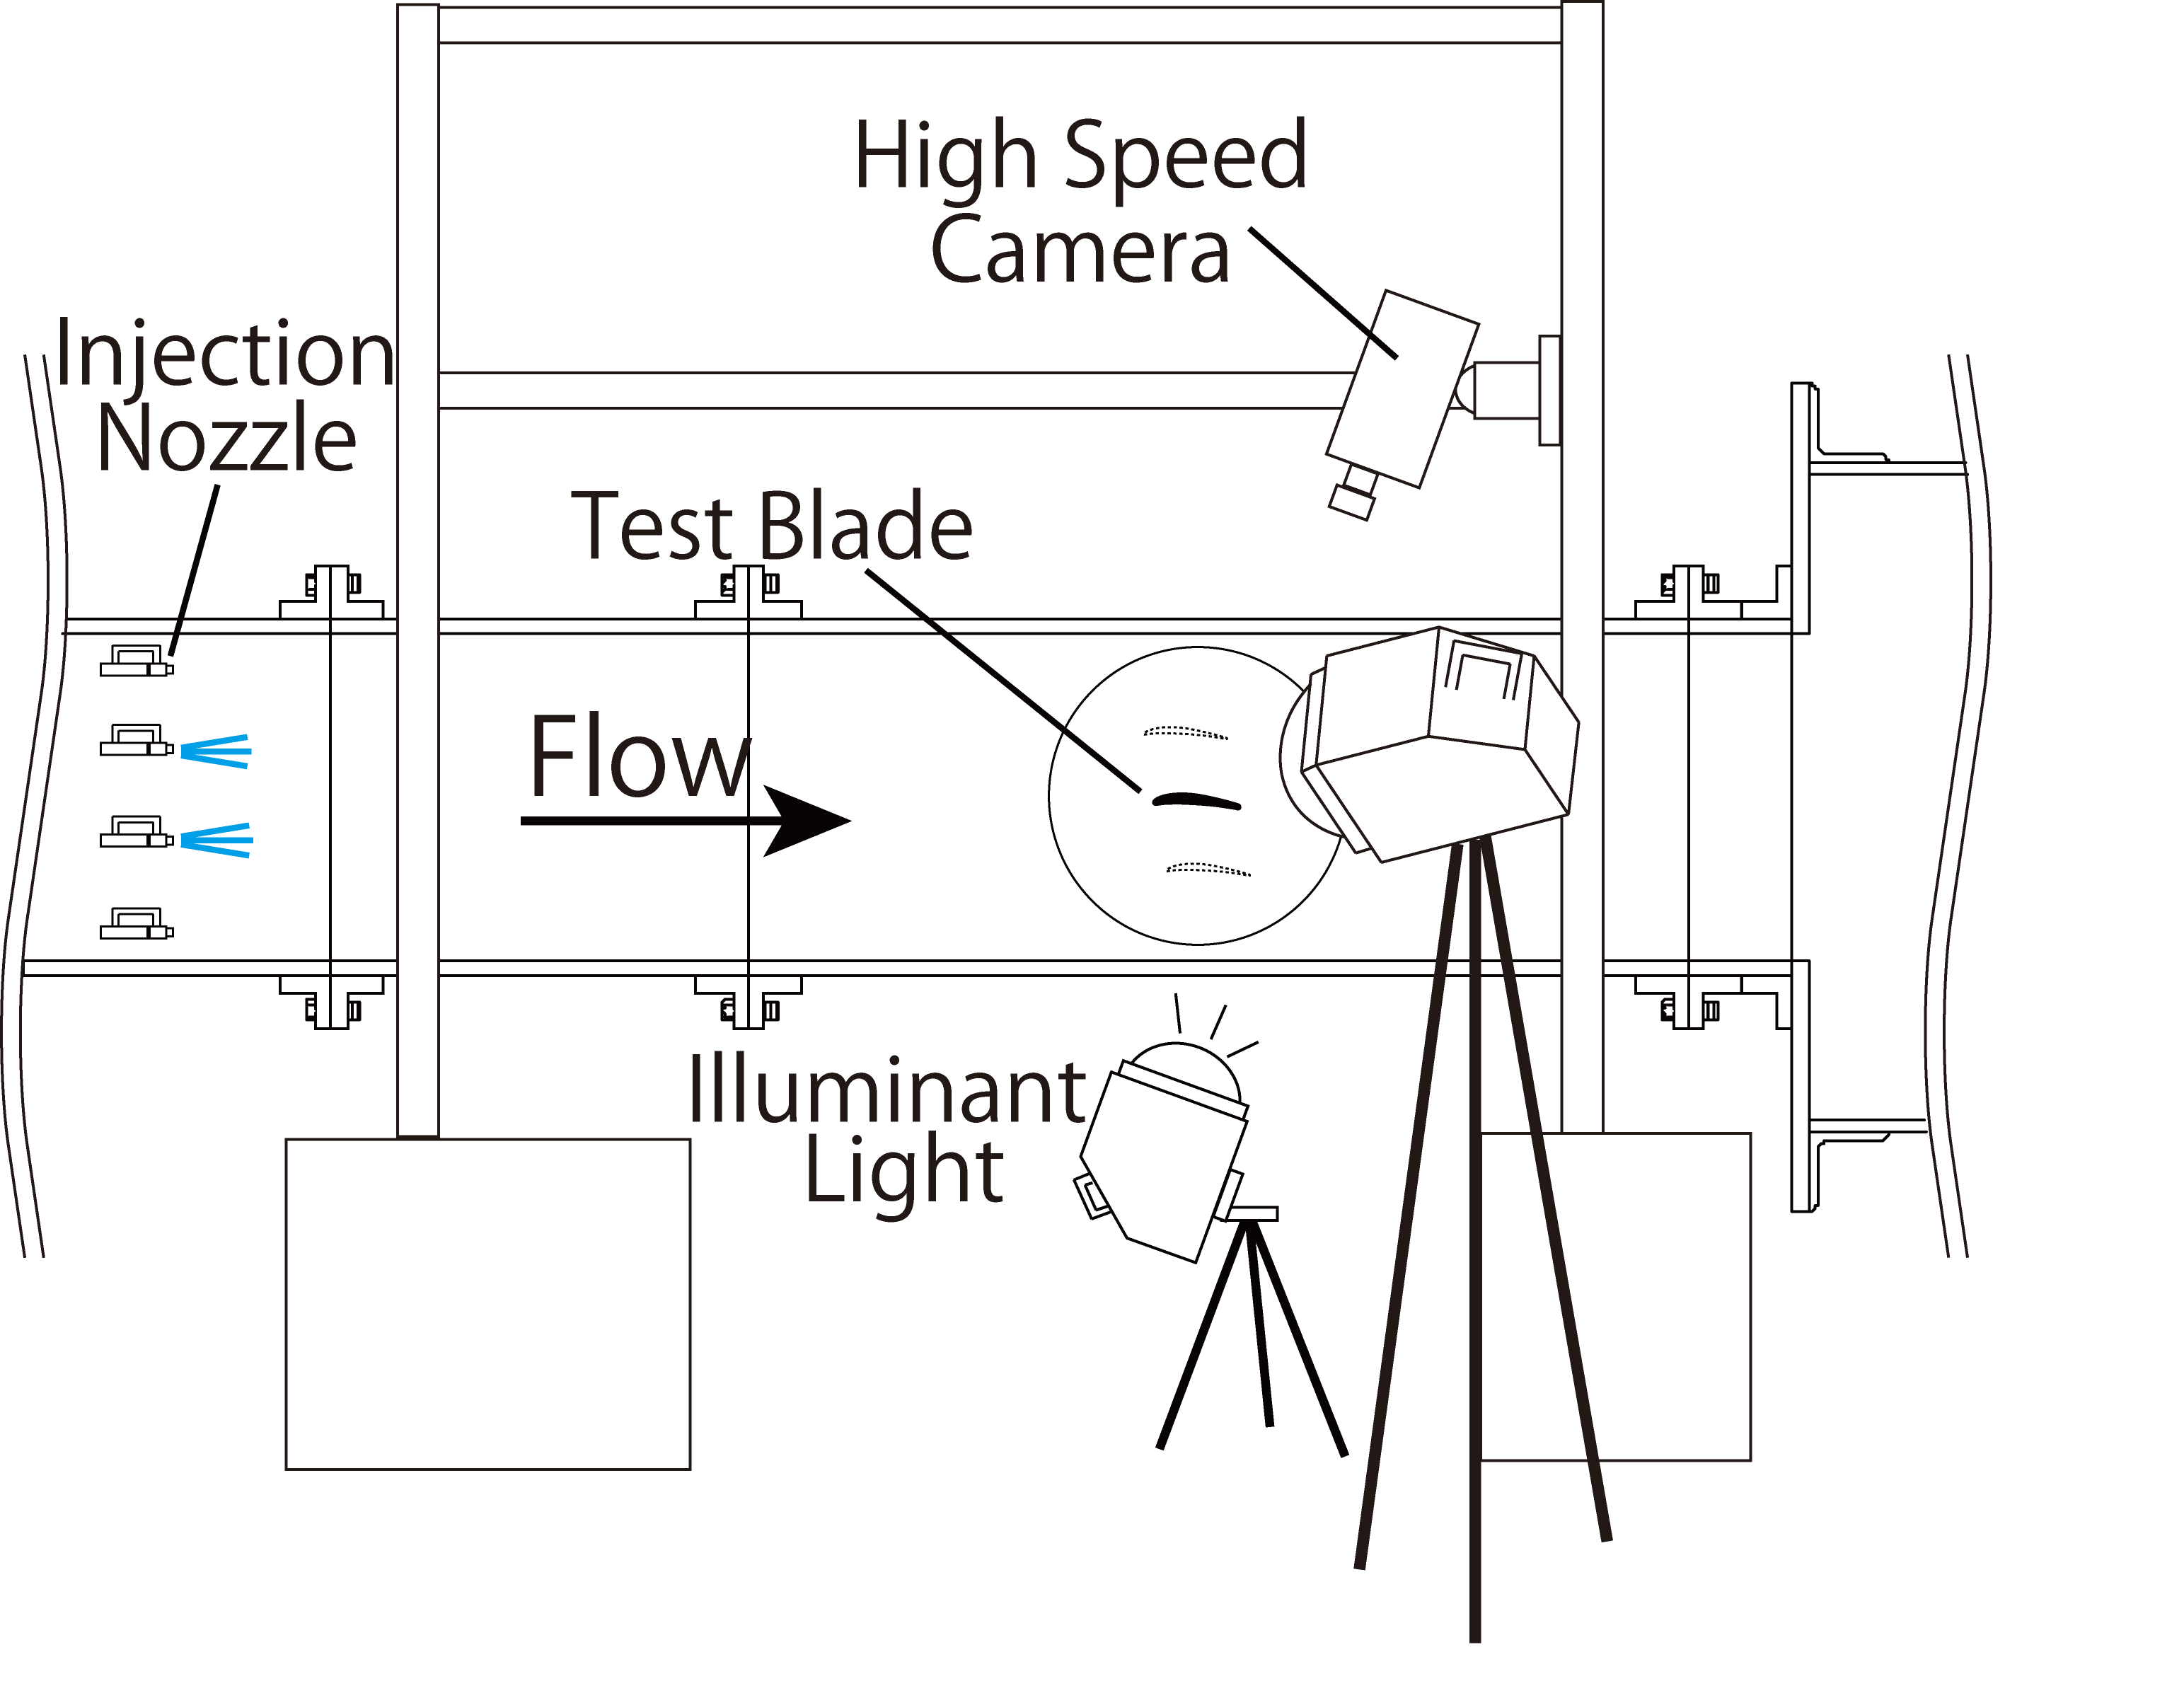
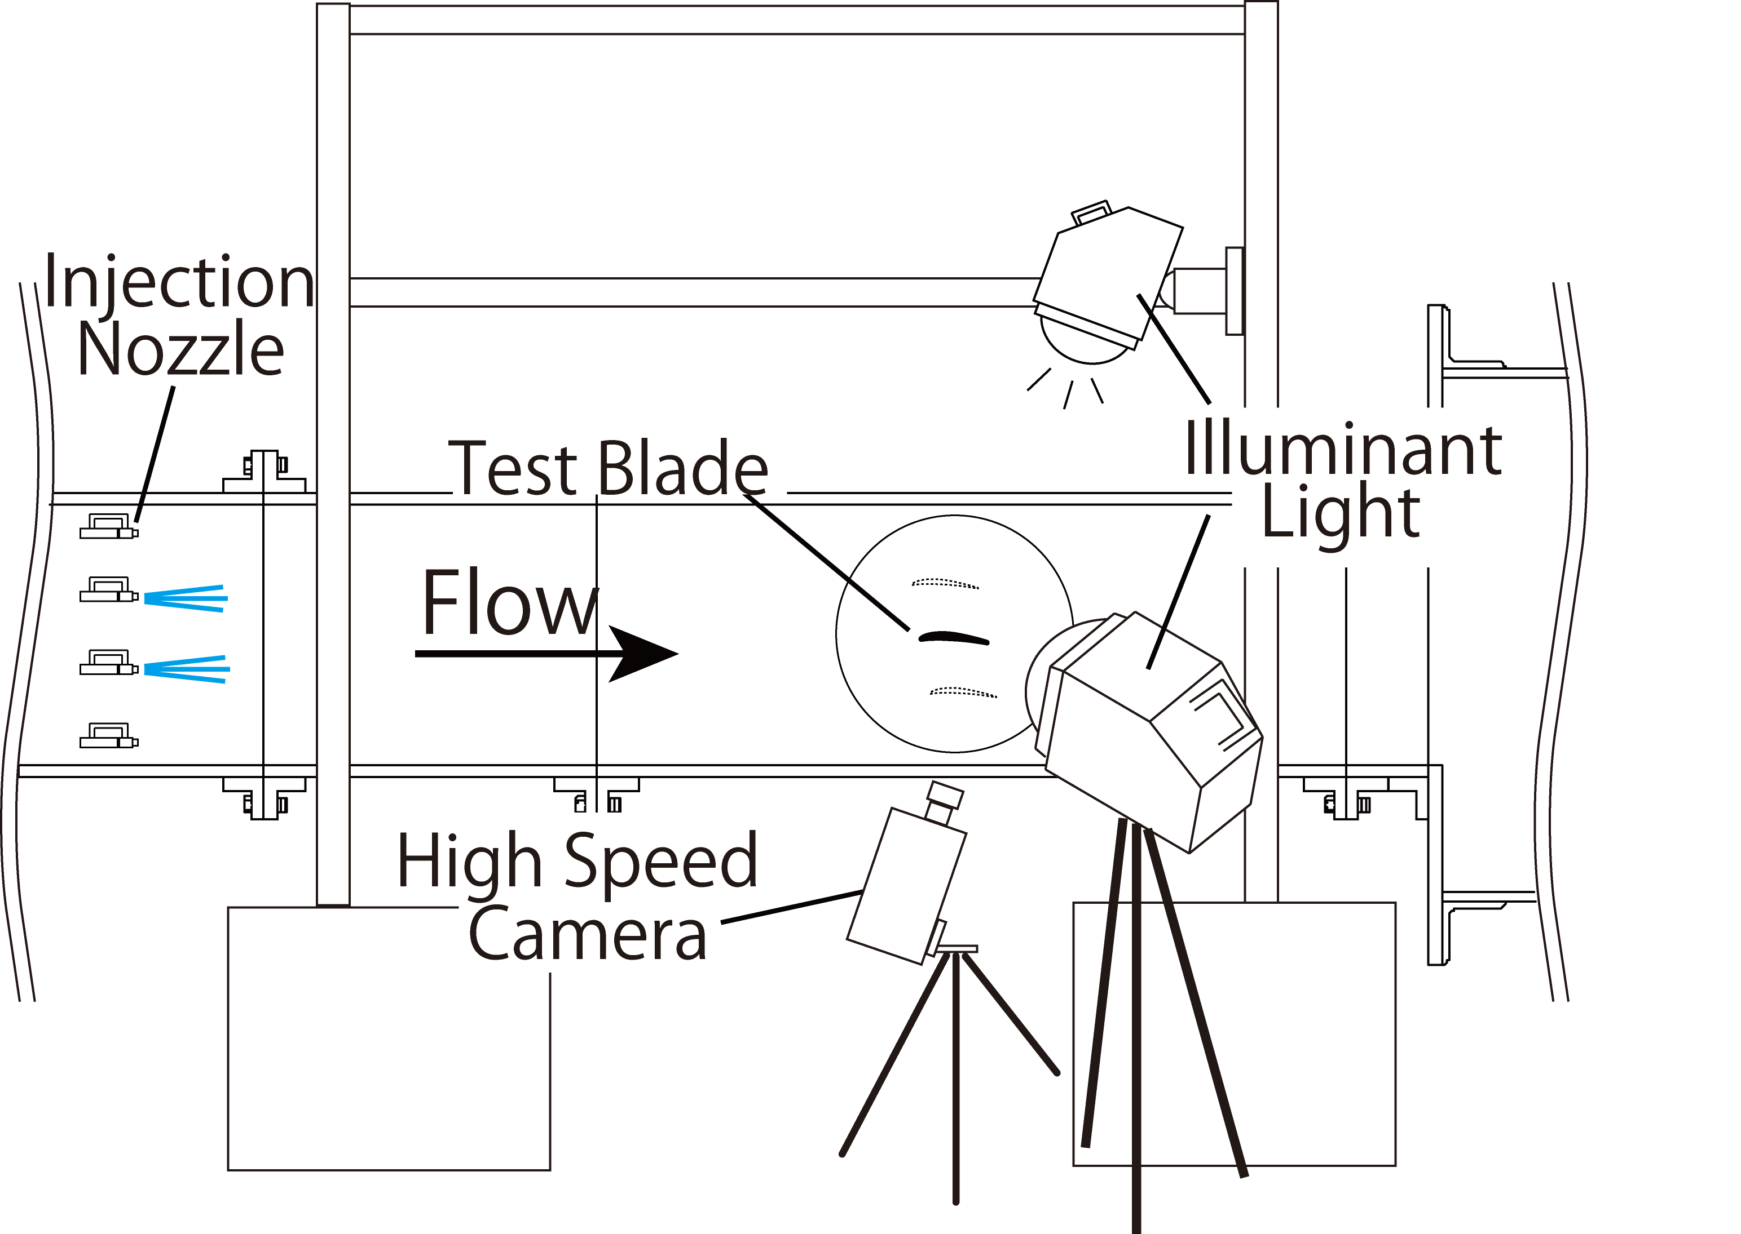
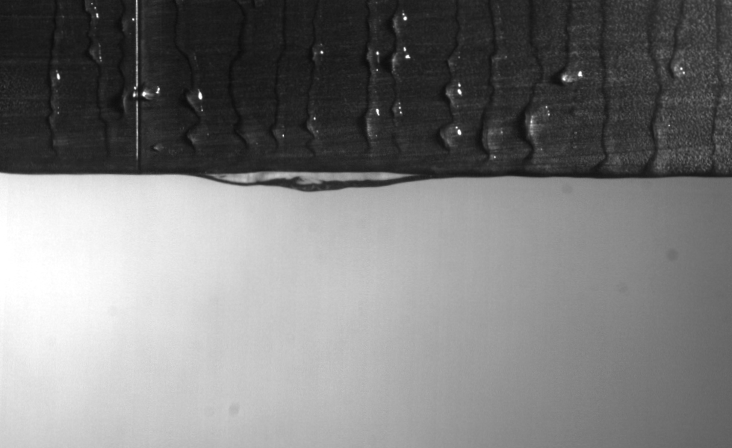
実験・解析手法
9/16
可視化実験 – 後縁付近の可視化
ハイスピードカメラで後縁付近の撮影
風洞側面から翼面を、カメラと反対側から後縁部の液だまりを照らして撮影
Case | S.S. | P.S.
Frame rate [fps] | 3000 | 3000
Shutter speed [sec] | 1/30,000 | 1/30,000
F - number | F5.6 | F5.6
可視化動画例 (S.S.)
10mm

Slide 15
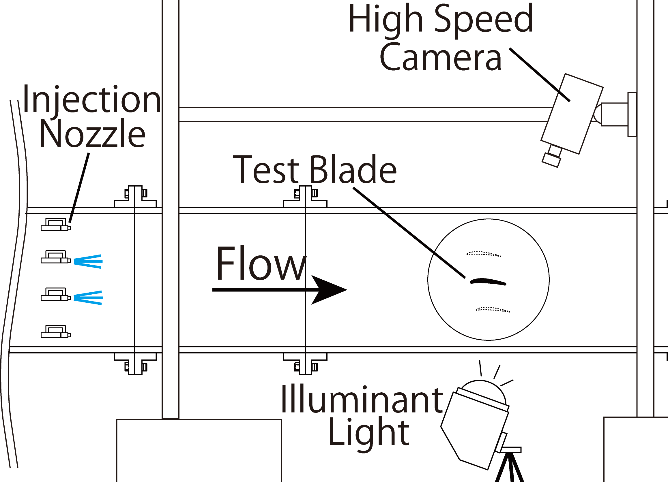
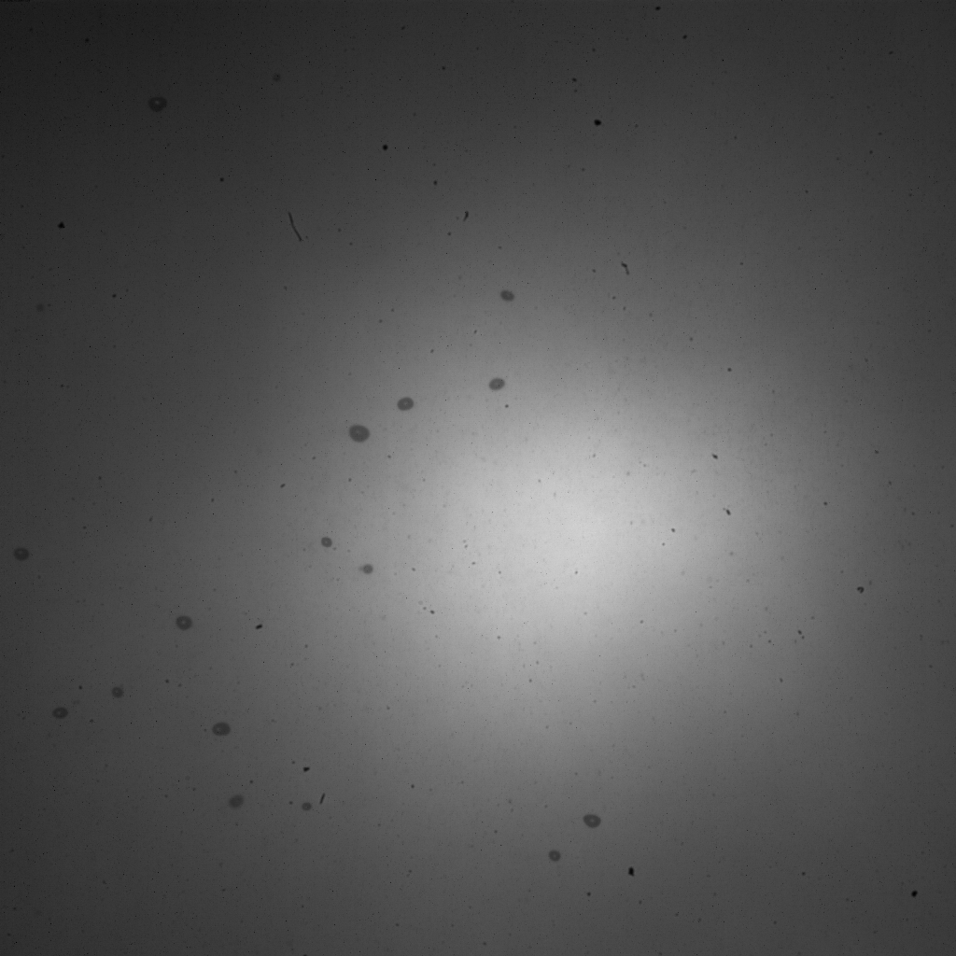
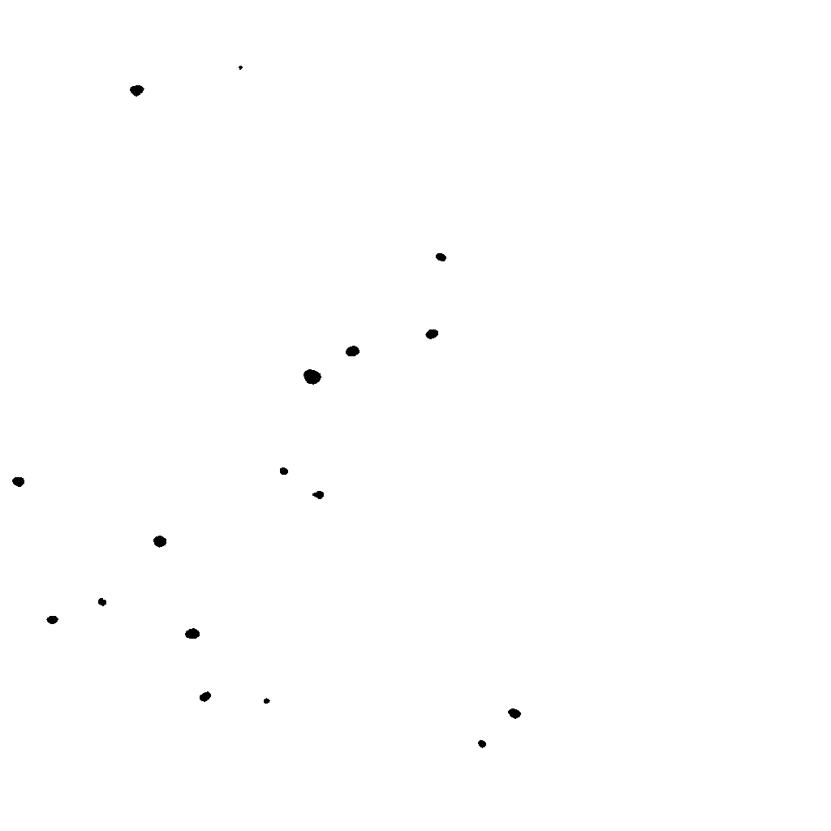
実験・解析手法
10/16
可視化実験 – 後縁より0.5C下流での粒径計測
バックライト法で撮影
1pixcel=20μm
Frame rate [fps] | 250
Shutter speed [sec] | 1/500,000
F – number | F22
Field of view [pixcels] | 1024x1024
Field of view [mm] | 20x20
粒径計測
画像を2値化し液滴の面積を求める
液滴が球形と仮定し
液滴径を算出
Original Image
Binary Image

Slide 16
目次
研究背景・目的
実験設備・条件
実験・解析手法
実験結果・考察
まとめ

Slide 17
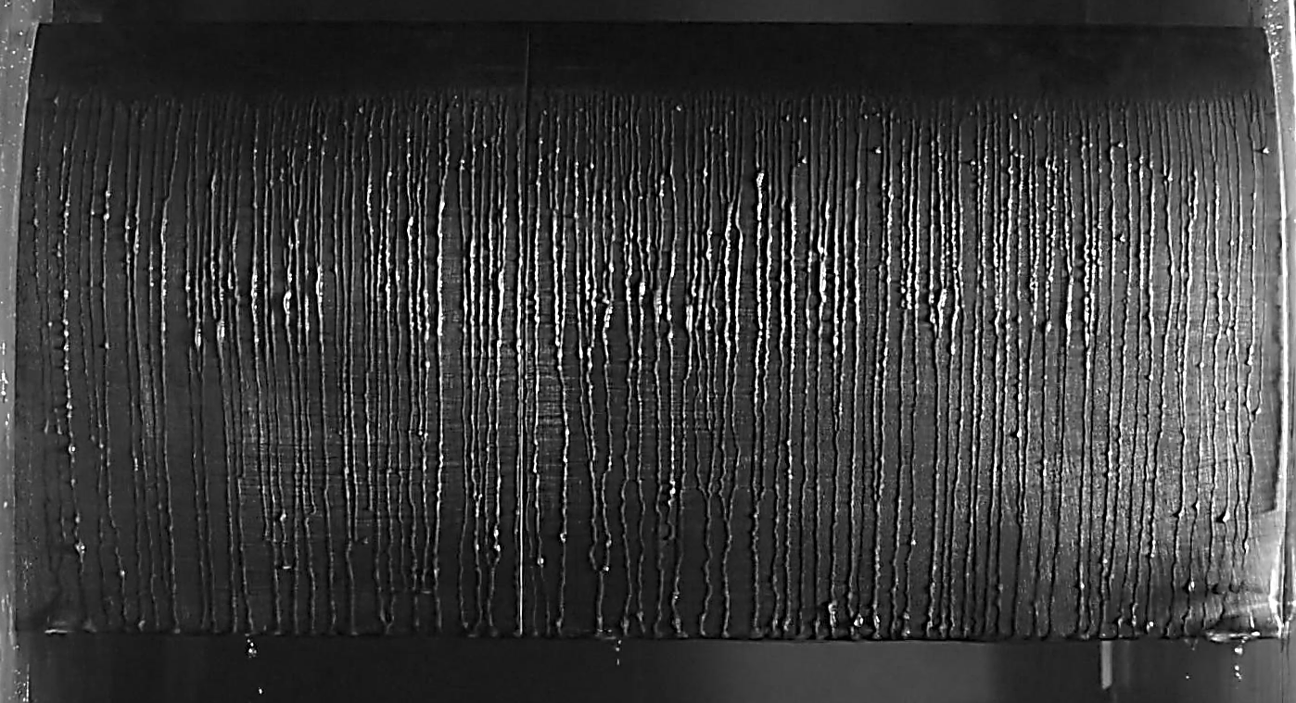
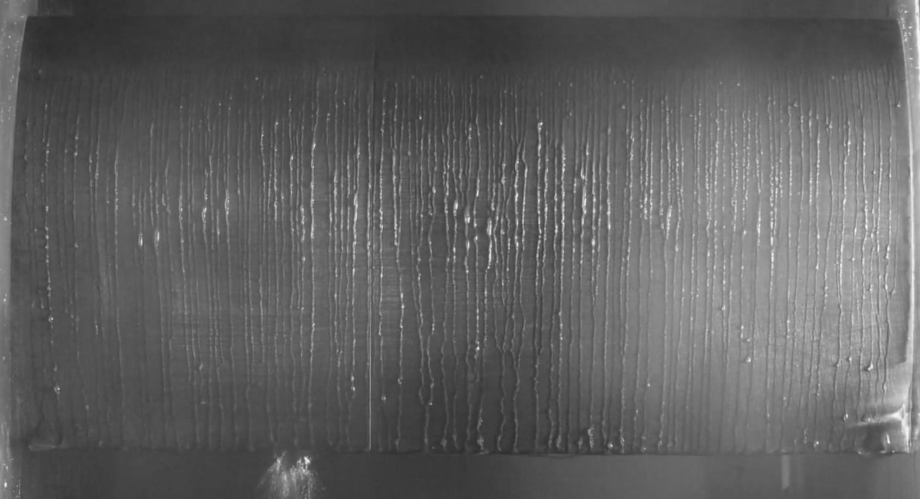
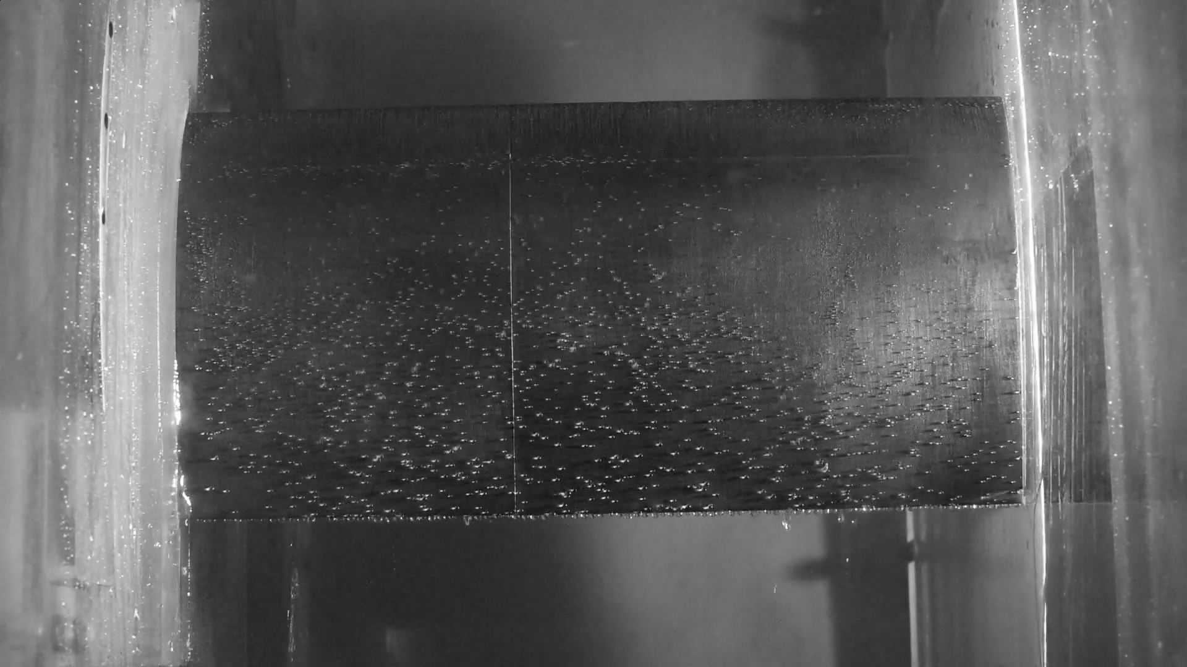
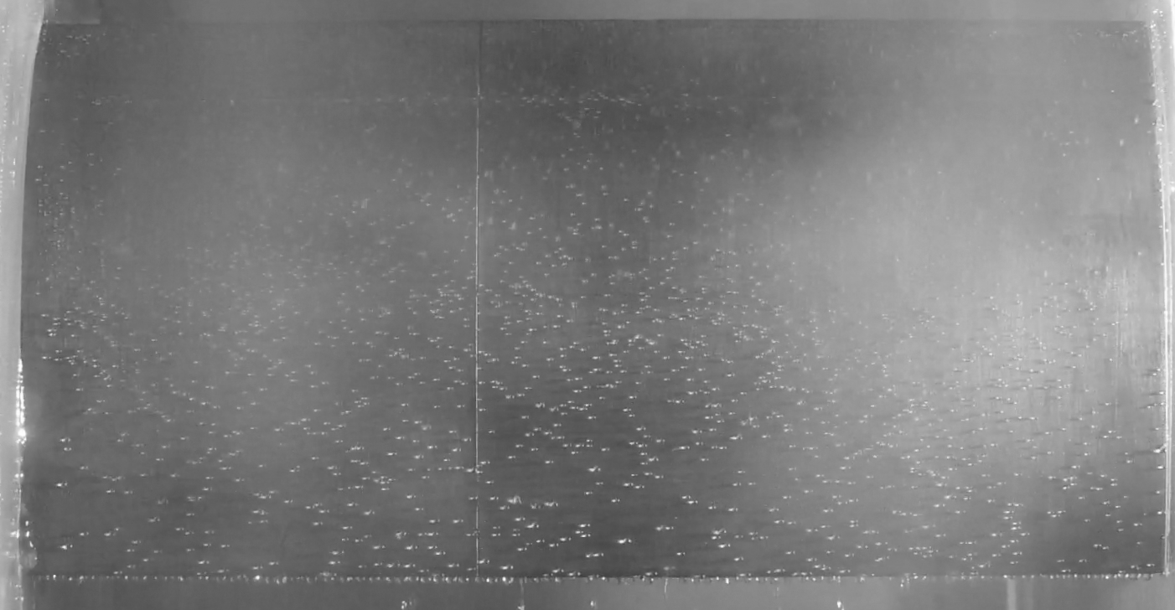
実験結果・考察
11/16
翼面上液挙動 (S.S.)
通常翼
撥水翼
前縁付近は液膜
液脈へと遷移し、下流へ
液脈は下流に流れるにつれ隣接する液脈と合流するため本数が減少する
液膜, 液脈は見られない
液滴は下流へ流されながら液滴の合体を繰り返し大きくなる
下流へ行くほど減速する

Slide 18
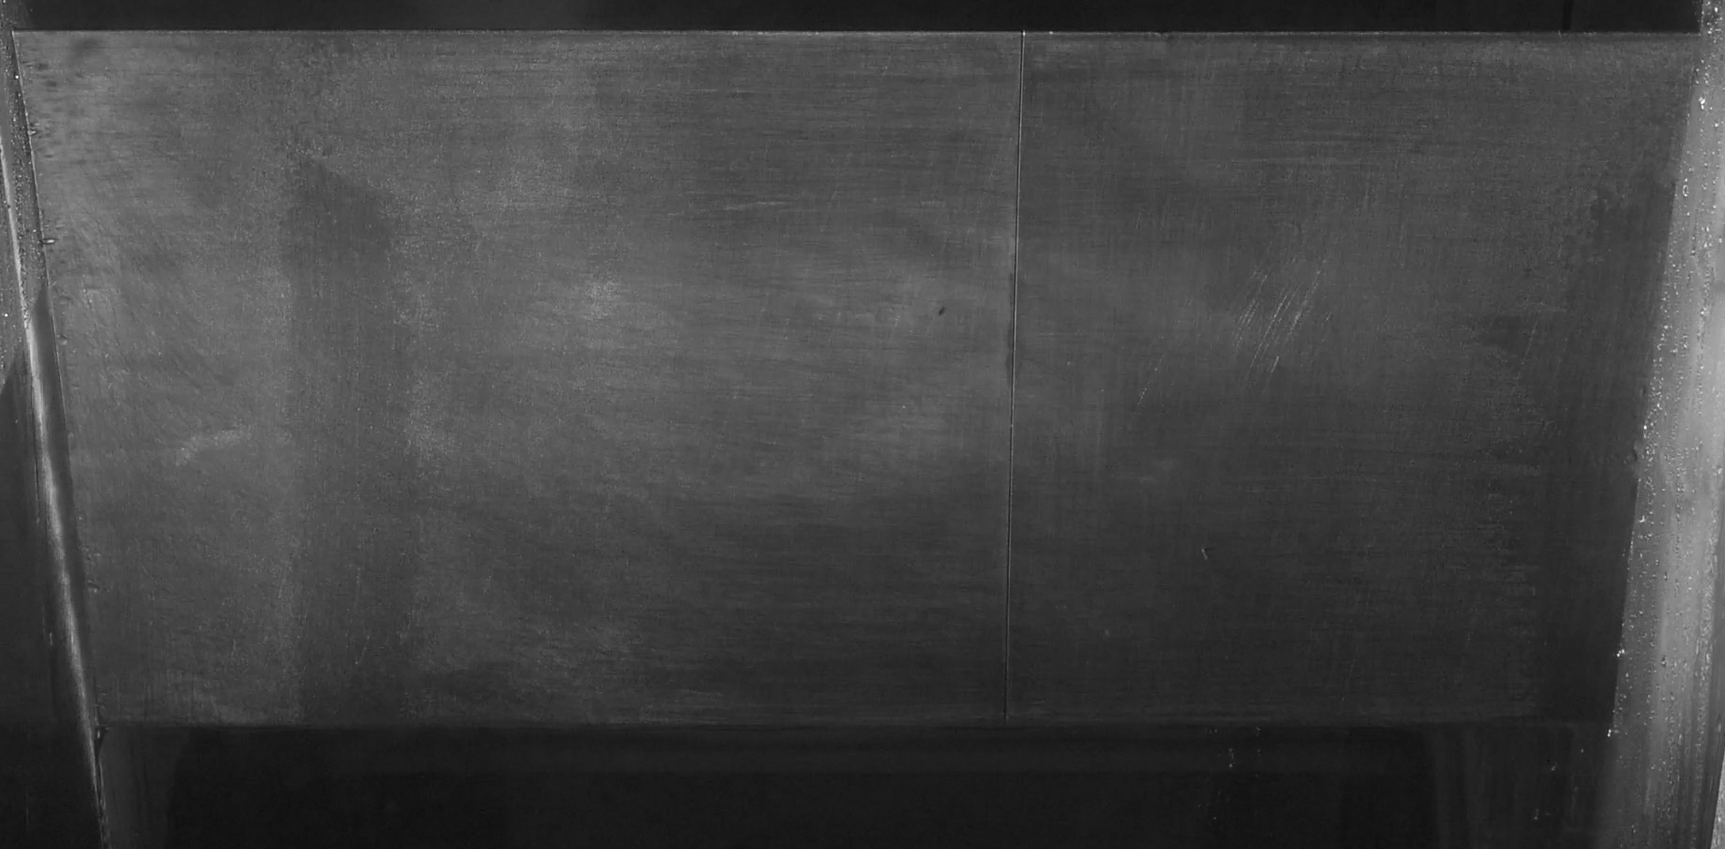
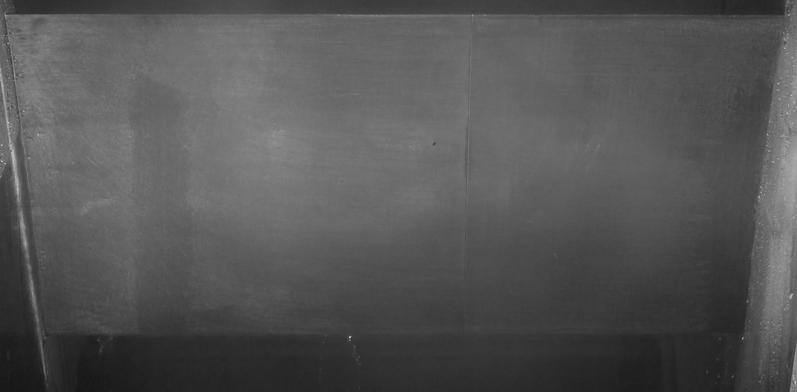
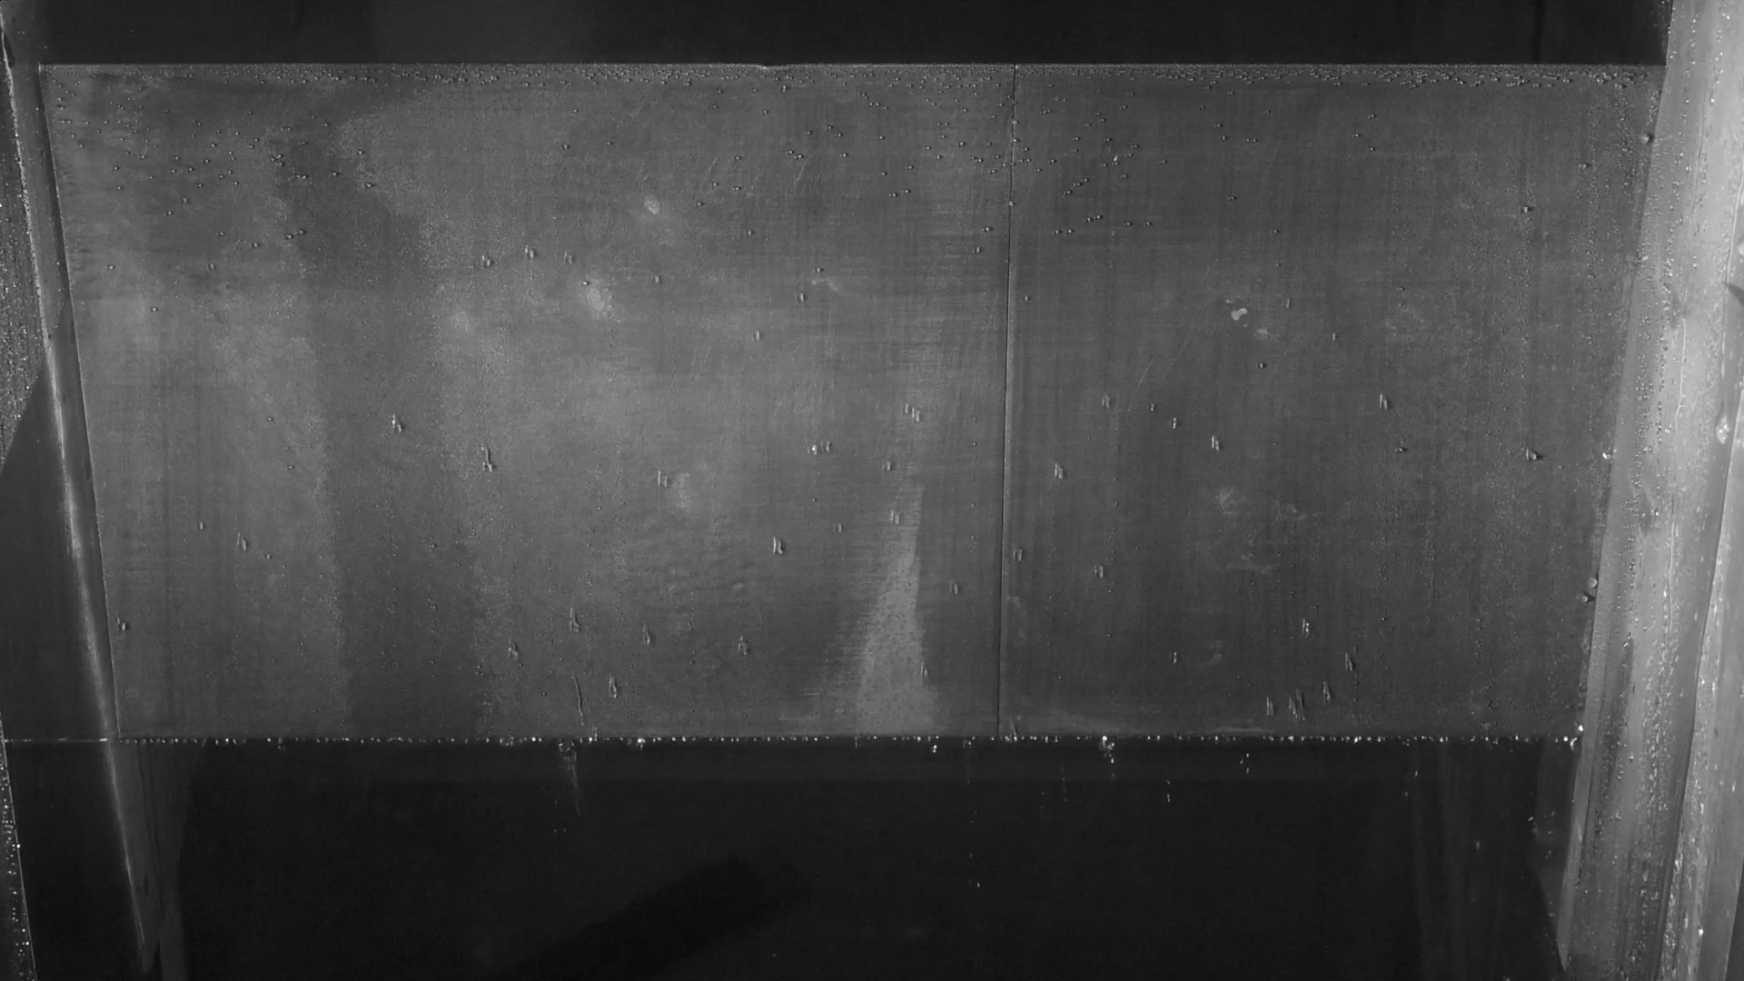
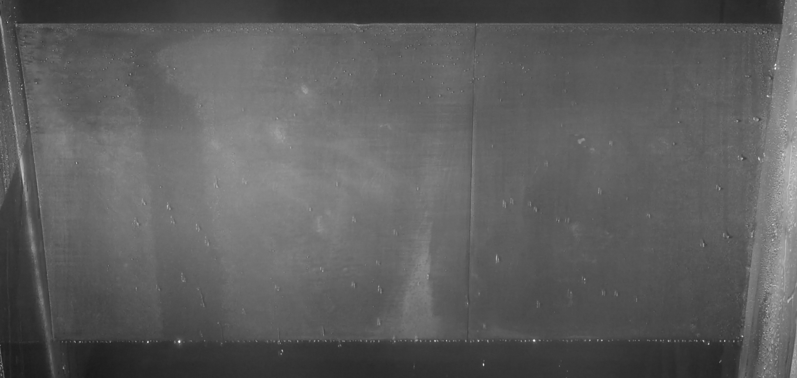
実験結果・考察
12/16
翼面上液挙動 (P.S.)
通常翼
撥水翼
ほぼ全面で液膜
液膜は見られない
下流へ行くほど液滴は加速
翼面上が噴霧液滴で濡れているため、下流に行くにつれ液滴は大きくなる

Slide 19
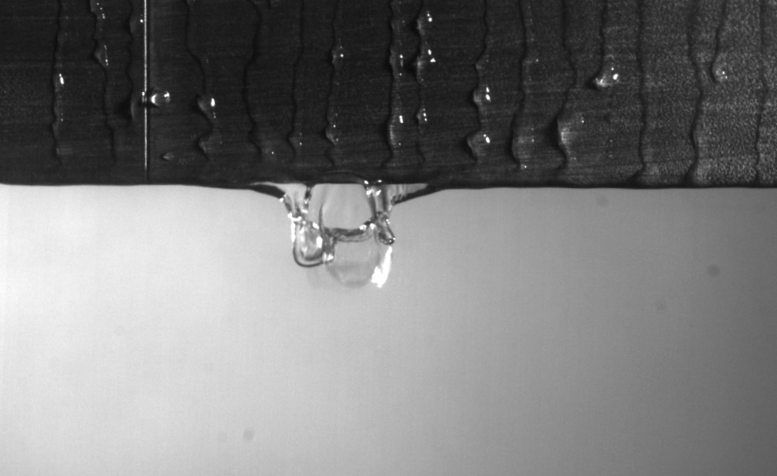
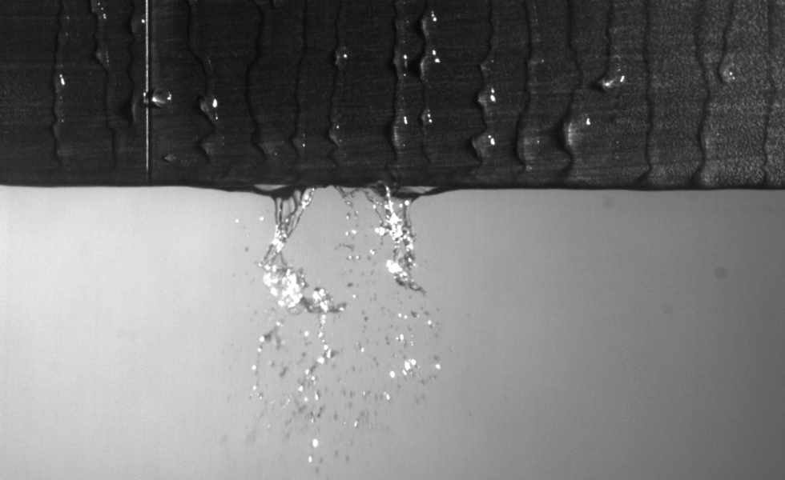
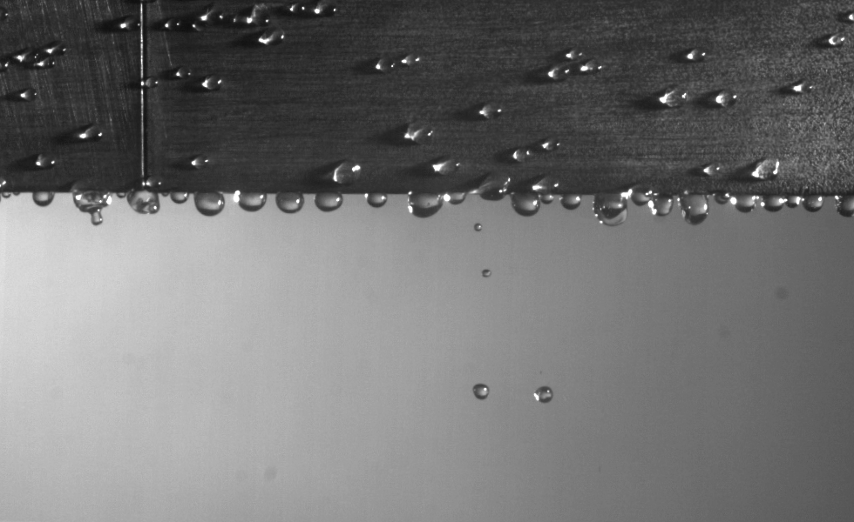
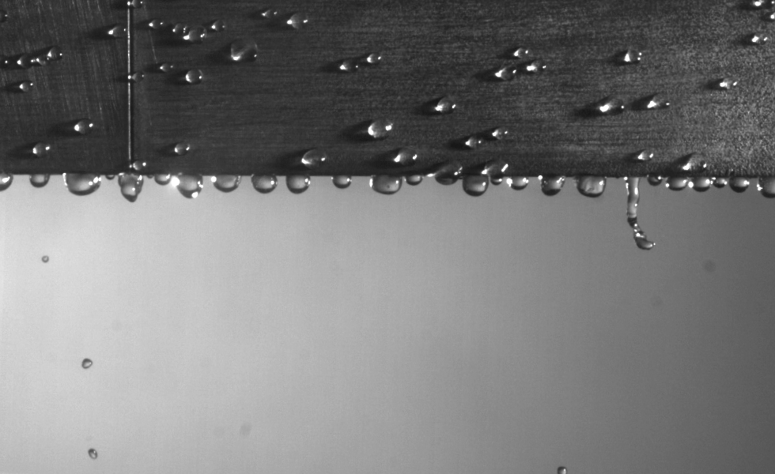
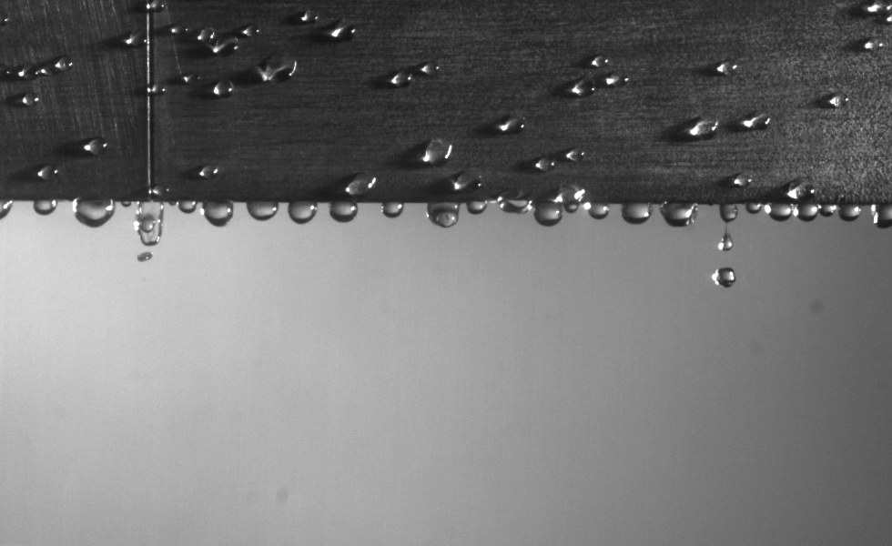
実験結果・考察
13/16
後縁付近の液挙動
通常翼（S.S）
撥水翼（S.S.）
10mm
10mm
Bag
Ligament
S.S.
S.S.
液だまりはスパン方向につながる
Bagができる位置は不変
Bagを形成したのち微粒化
液だまりはスパン方向に2mm程度
それぞれの液だまりから飛散
液糸(Ligament)が進展し千切れるように微粒化

Slide 20
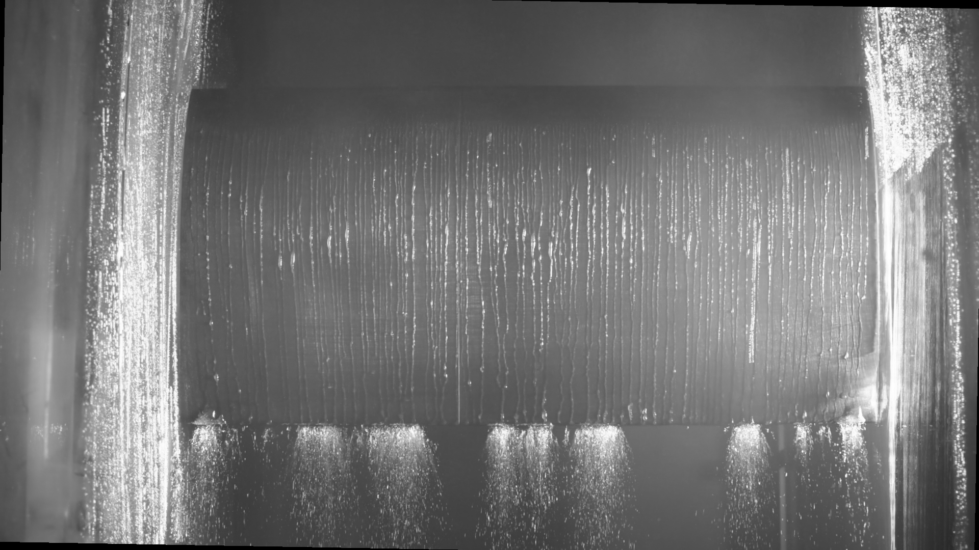
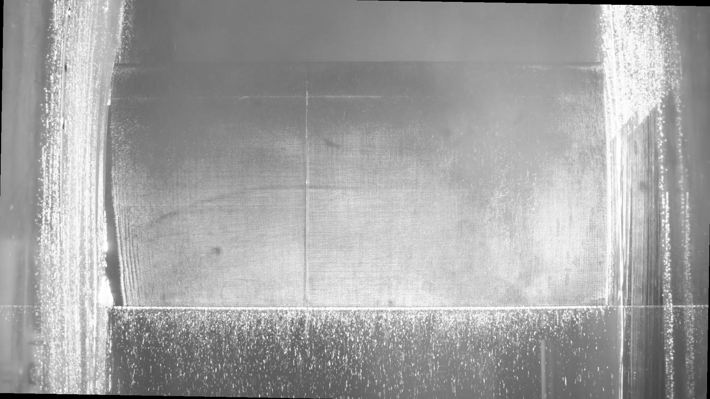
実験結果・考察
14/16
飛散頻度計測
通常翼
撥水翼
T.E.
T.E.
飛散位置が局所的
飛散位置が連続的
ノズル直下にピーク
後縁に形成される液だまりが影響し飛散位置に違いが生じる

Slide 21
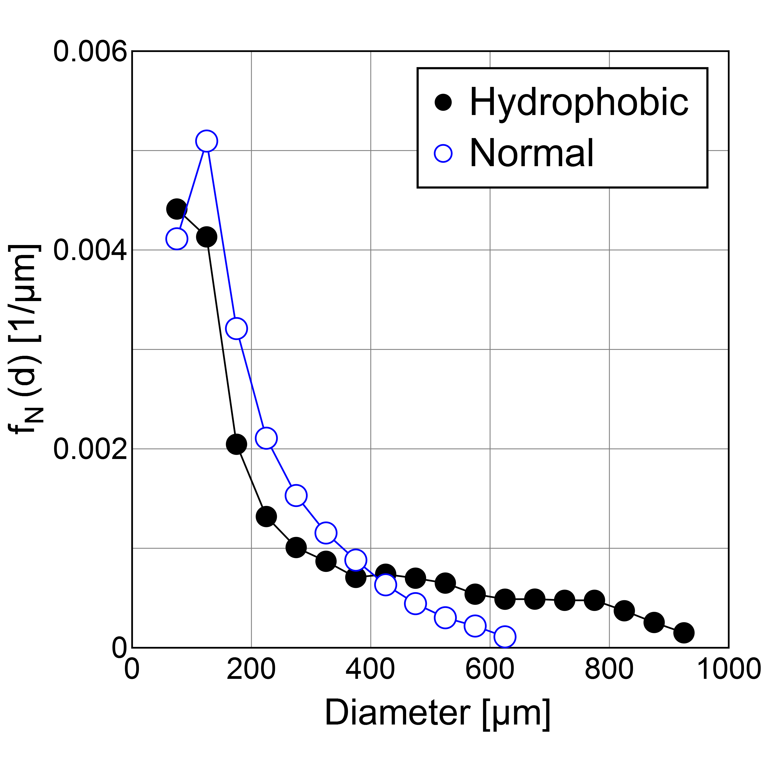
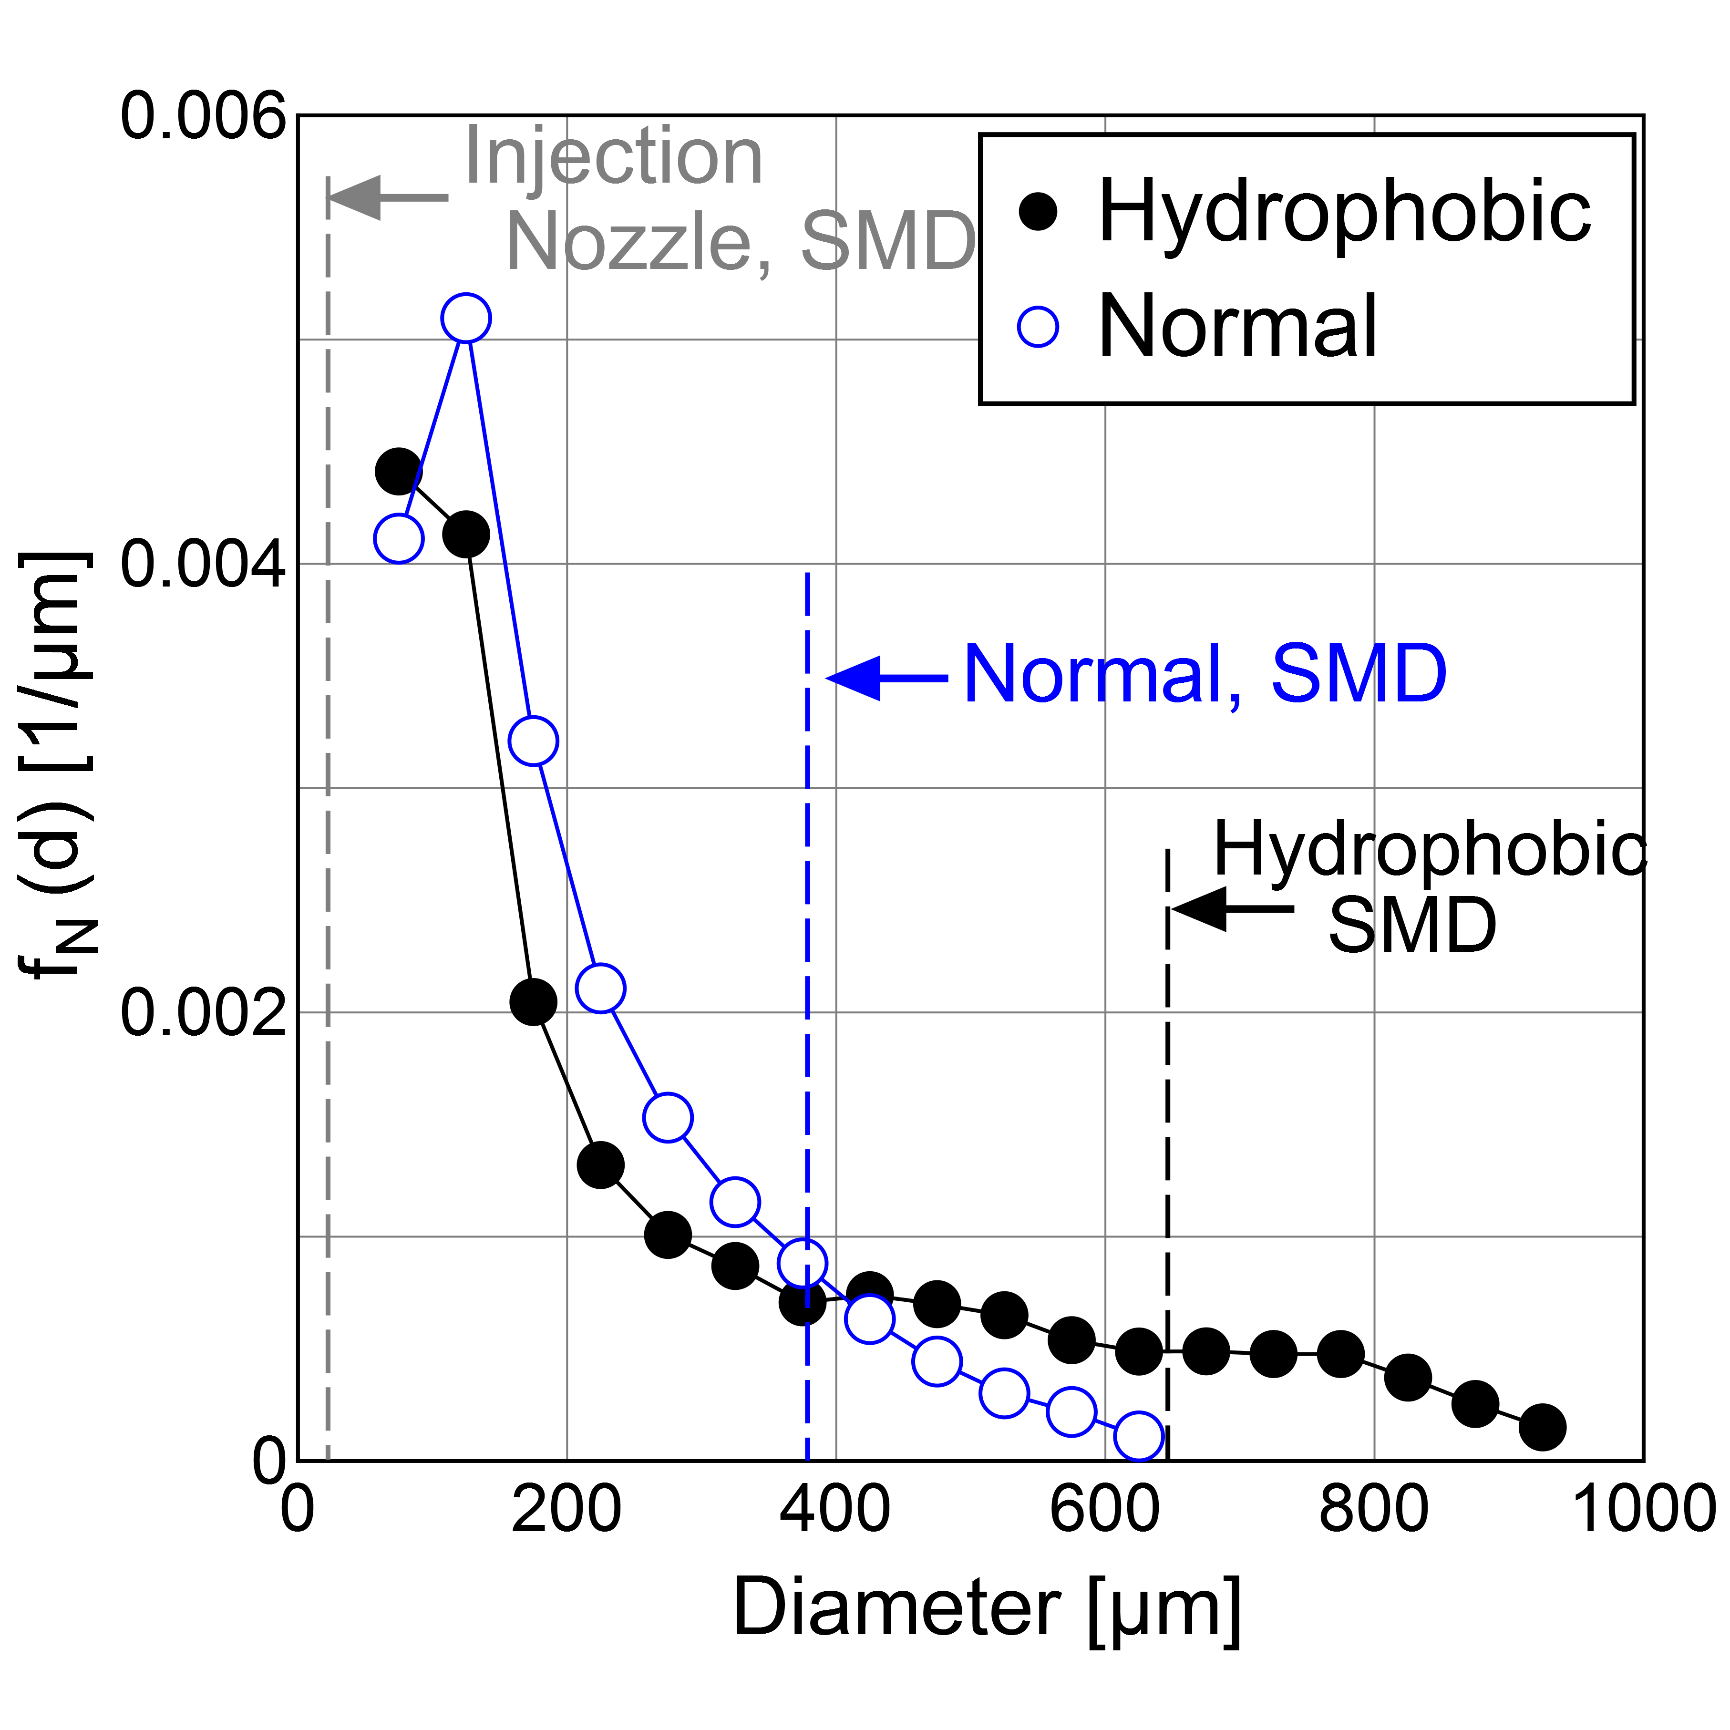
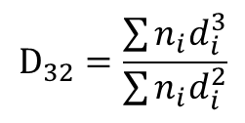
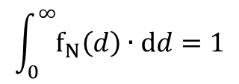
実験結果・考察
15/16
後縁より飛散する液滴径
それぞれ，20000個以上計測
以下の二つで評価
個数基準分布関数
$$\int_{0}^{∞}{f_{N}\left(d\right)∙dd}=1$$
ザウター平均粒径 (SMD)
$$D_{32}=\frac{\sum{n_{i}d_{i}^{3}}}{\sum{n_{i}d_{i}^{2}}}$$
撥水処理をすることで粒径が600μmを超える大きな液滴が現れる
撥水処理を施した方が平均粒径が大きくなる (通常翼の1.7倍)
→ 後縁に形成される液だまりの微粒化形式の違いによる
Notes:
通常390，撥水650程度

Slide 22
目次
研究背景・目的
実験設備・条件
実験・解析手法
実験結果・考察
まとめ

Slide 23
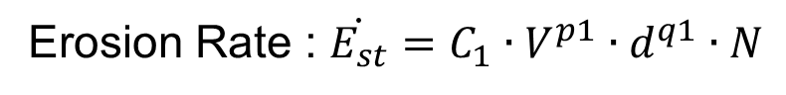
まとめ・今後の展望
16/16
まとめ
濡れ性を変化させた際の翼面上や翼下流の可視化実験により、以下の知見を得た
濡れ性を変化させると、翼面上の液挙動が変化するとともに後縁に形成される液だまりのスパン方向の大きさが変わる
上記変化に伴い，後縁からの飛散位置は通常翼では離散的に，撥水翼では連続的になる
後縁の液だまりの大きさの違いにより微粒化形式が変化し、それに伴い粒径分布も変化する
今後の展望
エロージョンの評価へ
Erosion Rate : $\dot{E_{st}}=C_{1}∙V^{p1}∙d^{q1}∙N$
(1993, 伊藤洋茂,岡部永年)
$V:$液滴衝突速度，$d:$液滴径, $N:$液滴衝突数, $C_{1}, p_{1}, q_{1}:$材料定数
液滴飛散速度，単位時間当たりの液滴飛散個数の計測

Slide 24
ご清聴ありがとうございました

Slide 25
実験結果・考察 – 通常翼液挙動

Slide 26
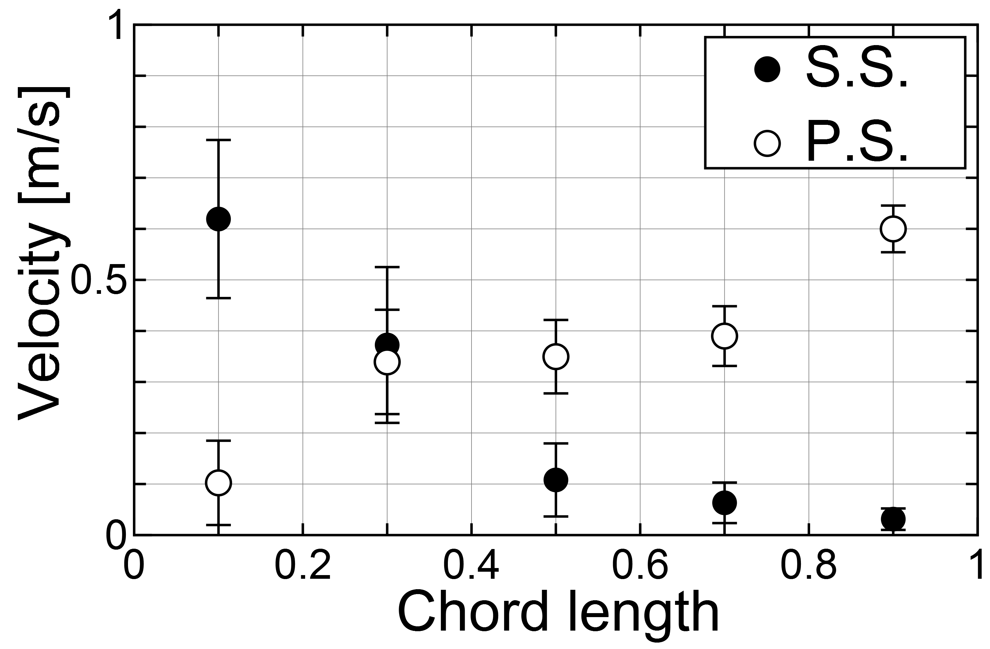
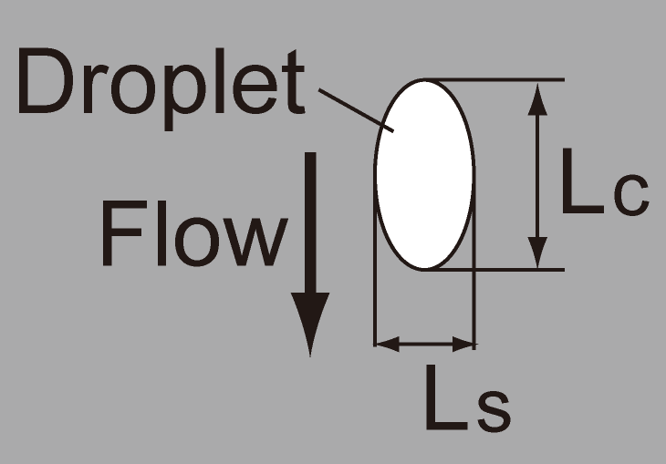
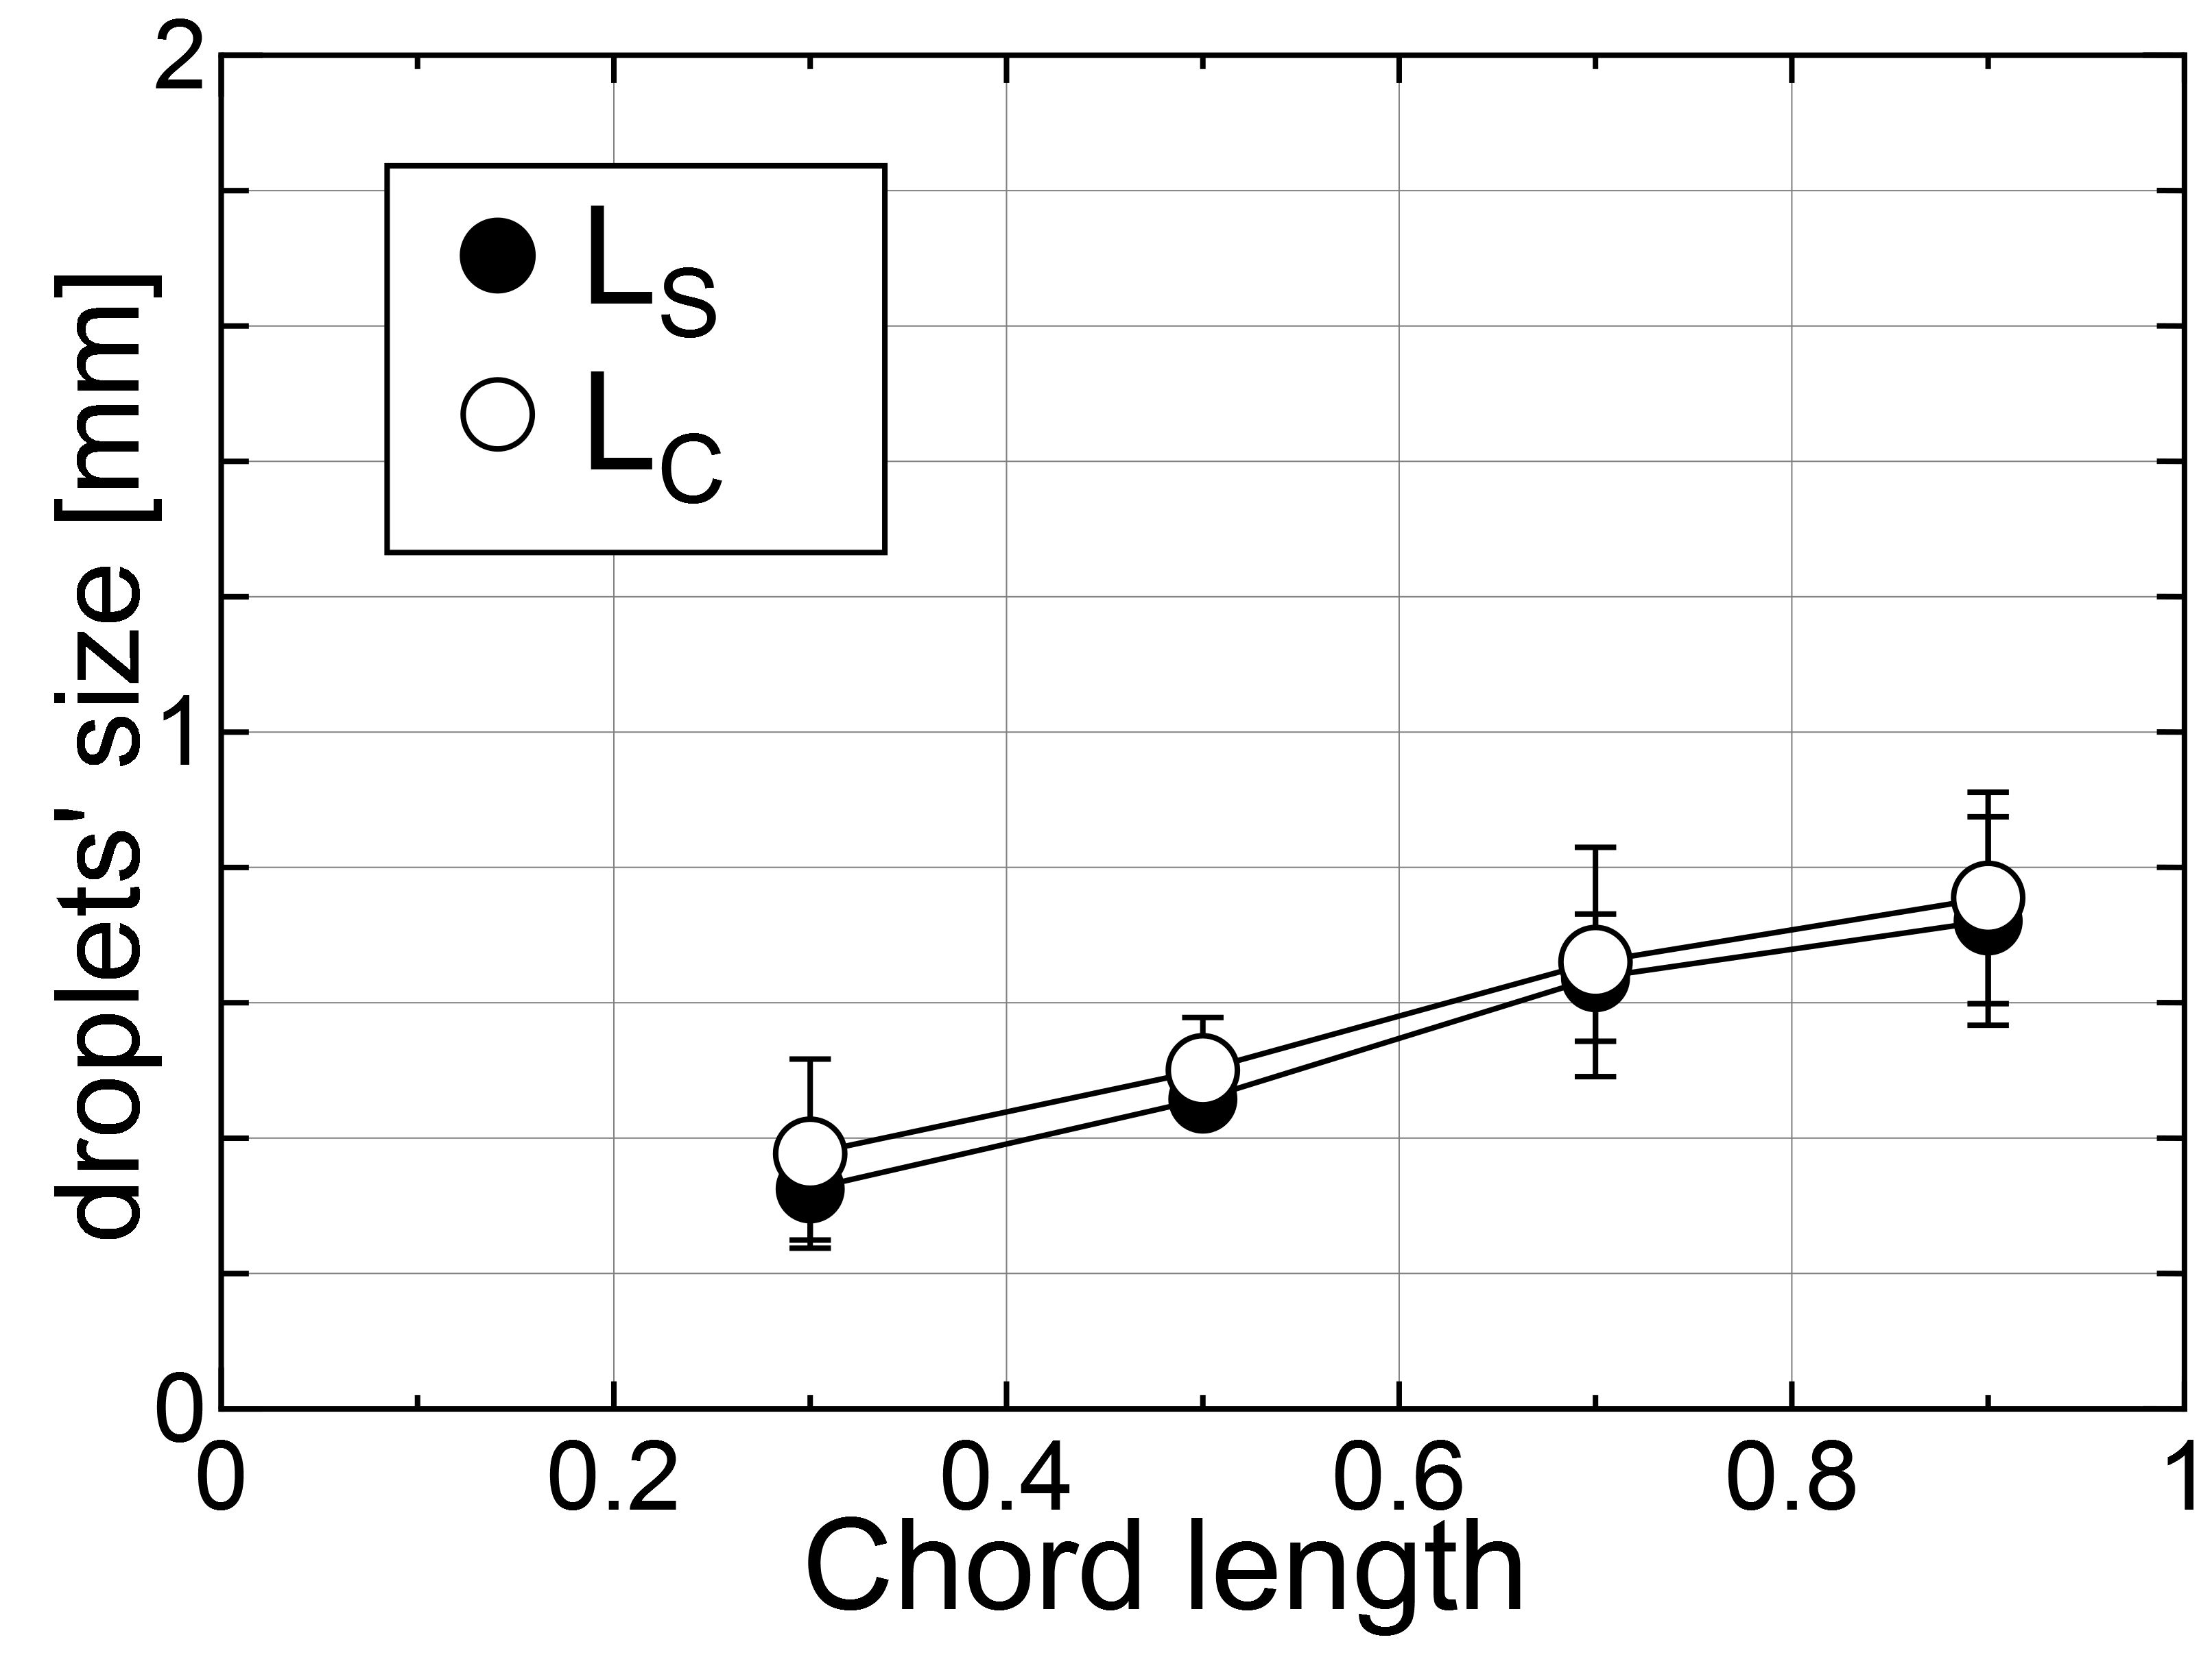
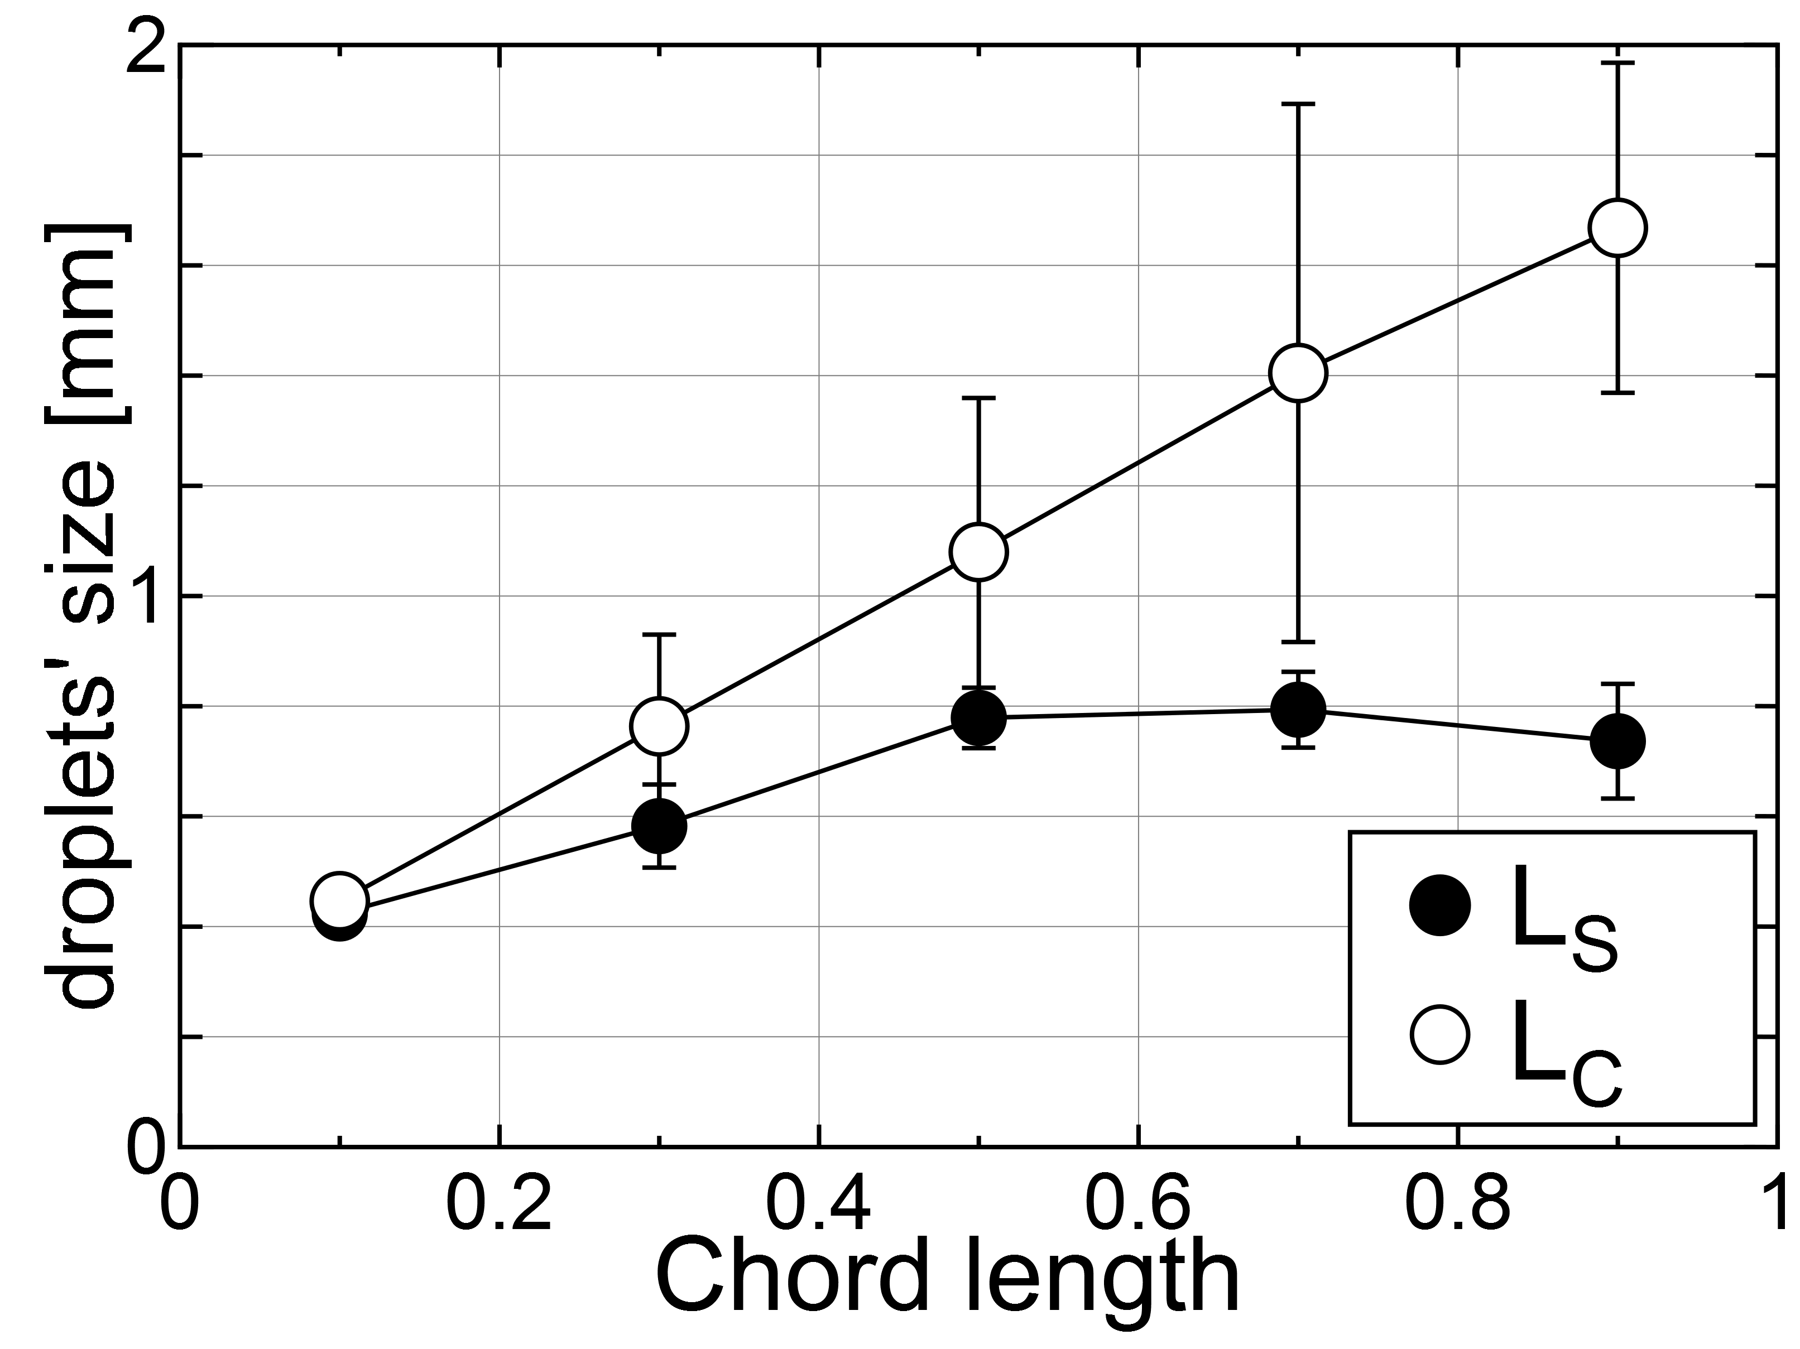
実験結果・考察 –撥水翼面上の液滴の大きさ等

Slide 27
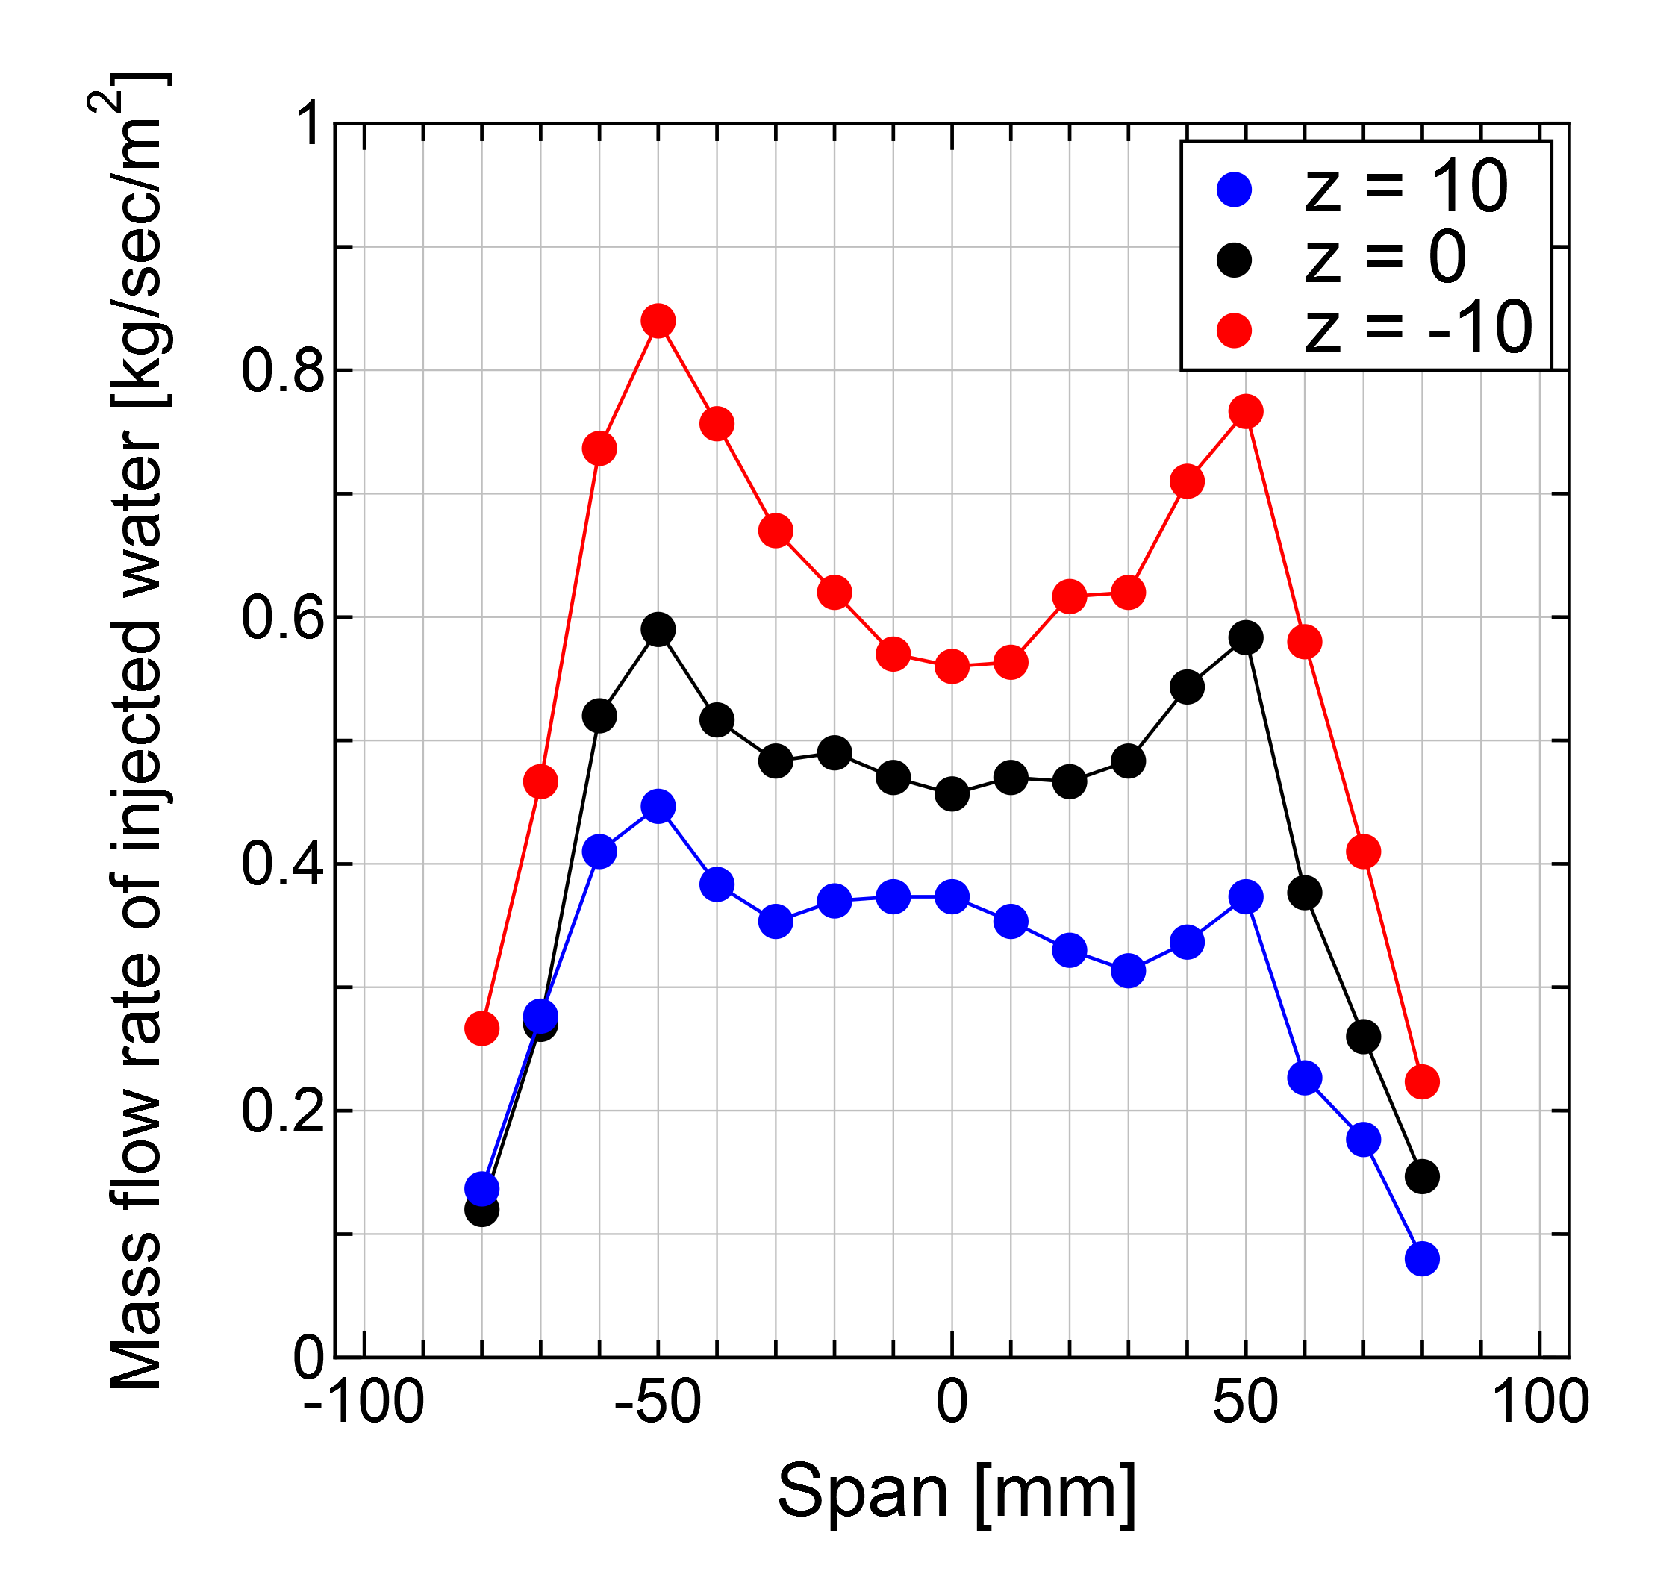


実験結果・考察 – 液滴飛散頻度
180秒間×3回計測（撥水翼）
計測ごとによる差は少なく，ノズルの噴霧分布に近い
180秒間×3回計測（通常翼）
No. 1
No. 2
飛散位置は計測によって異なるものの，局所的に飛散が起こる

Slide 28




実験結果・考察 – 横から見たとき
液の飛散，横から見ると
通常翼
撥水翼
液の飛散の広がり（ピッチ方向）

Slide 29


新しい翼型の検討
新規翼型の検討
翼後縁に液だまりが形成されたのちに，液滴の飛散が起こる
液だまりの大きさが，飛散液滴径に影響を及ぼしている
液だまりが形成される翼後縁の大きさも重要であると思われる
要件
噴霧付着量を変化させないために，コード長は既存のものと同一
流れ場等を大きく変えないために，後縁のみの改造
変化を見たいので，既存のものより薄く

Slide 30



実験結果・考察 – 液膜長さ
液膜長さ
迎角を大きくするほど液膜は短くなる
液膜領域は主流投影面積に対応
Notes:
迎角を大きくするほど液膜が短くなっていることがわかります。これは、こちらの絵に示しますように、噴霧液滴は直線的にながれてきて、流れに追従できずに翼に衝突するのですが、迎角を大きくするとその衝突領域が小さくなっており、この衝突する領域に液膜領域が対応すると考えられます。すなわち主流投影面積に対応するのではないかと予想されます。

Slide 31



実験結果・考察 – 液膜長さ
液膜長さ (主流方向の投影面積比“r”で整理)
$$r=h/{h_{top}}$$
迎角を変化させても r は0.8~0.9程度で
主流投影面積に近い値となる

Slide 32



実験結果・考察 – 液脈本数
液脈本数
-6deg
6deg
迎角が小さいと翼へ衝突する液滴が多くなり
液膜からの液供給量が増え、液脈が太く液膜直下で合流

Slide 33

実験結果・考察 – 液脈本数
液脈本数
液脈の合流
液滴が平行に進まず合流
下流に行くにつれ液滴の進行速度が遅くなり液滴が大きくなり合流

Slide 34




実験結果・考察 – 後縁飛散
飛散頻度計測
3deg
9deg
ノズル下流やノズルの間で飛散が多い
ノズル下流で飛散が少ない
剥離に伴う液だまりの直下から多く飛散
粗大液滴飛散位置は噴霧分布より液だまり形成位置が重要
Notes:
一番上が可視化動画の30秒分の重ね合わせとなっており、視覚的にどこから飛散しているかをわかりやすくしたものです。

